Slide 1

Logros y Metas de la Fundación Soy Capaz
Dabaiba Conte de Nilipour Presidenta Fundación Soy Capaz
VIII Simposio de Autismo y Patologías Afines Sábado 4 de Octubre 2014 Universidad de Panamá

Slide 2

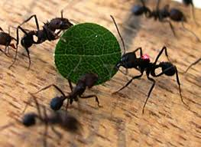
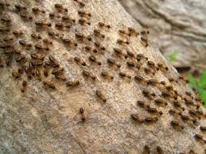


Unidos logramos las metas
4 especies han sobrevivido cataclismos:
las abejas
las hormigas
las termitas
La clave es la cooperación. Juntos podemos lograr nuestras metas en beneficio de las personas con autismo.
los humanos

Slide 3
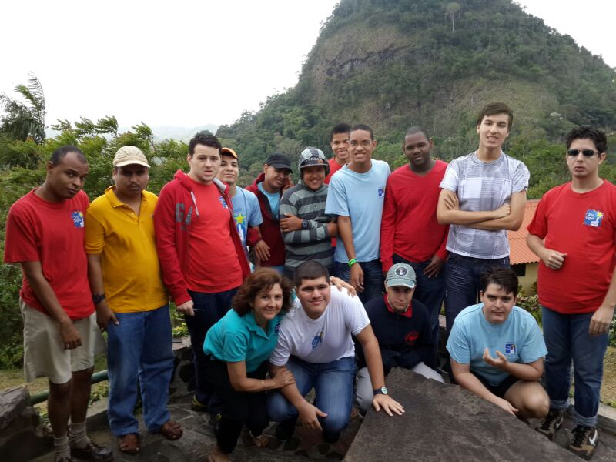
Quienes somos

Slide 4

Nuestro personal
Terapeuta ocupacional, Psicóloga, Presidenta, Mercadeo y Publicidad y Secretaria

Slide 5
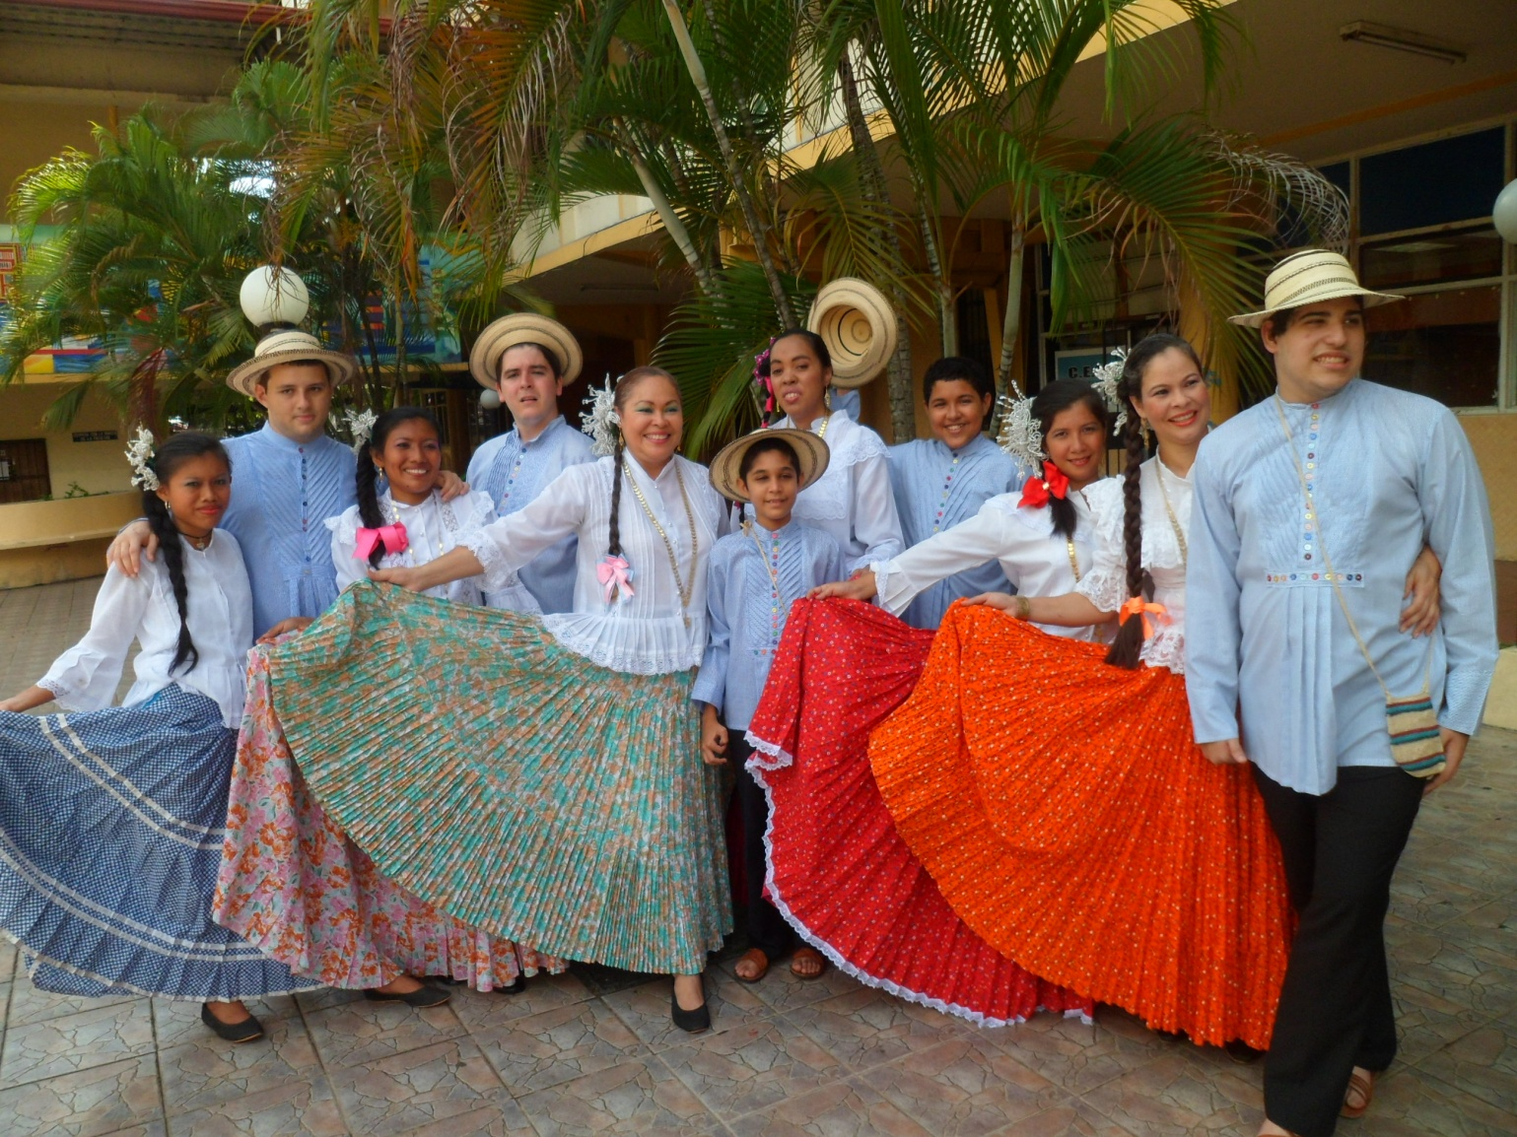
Profesora de típico

Slide 6
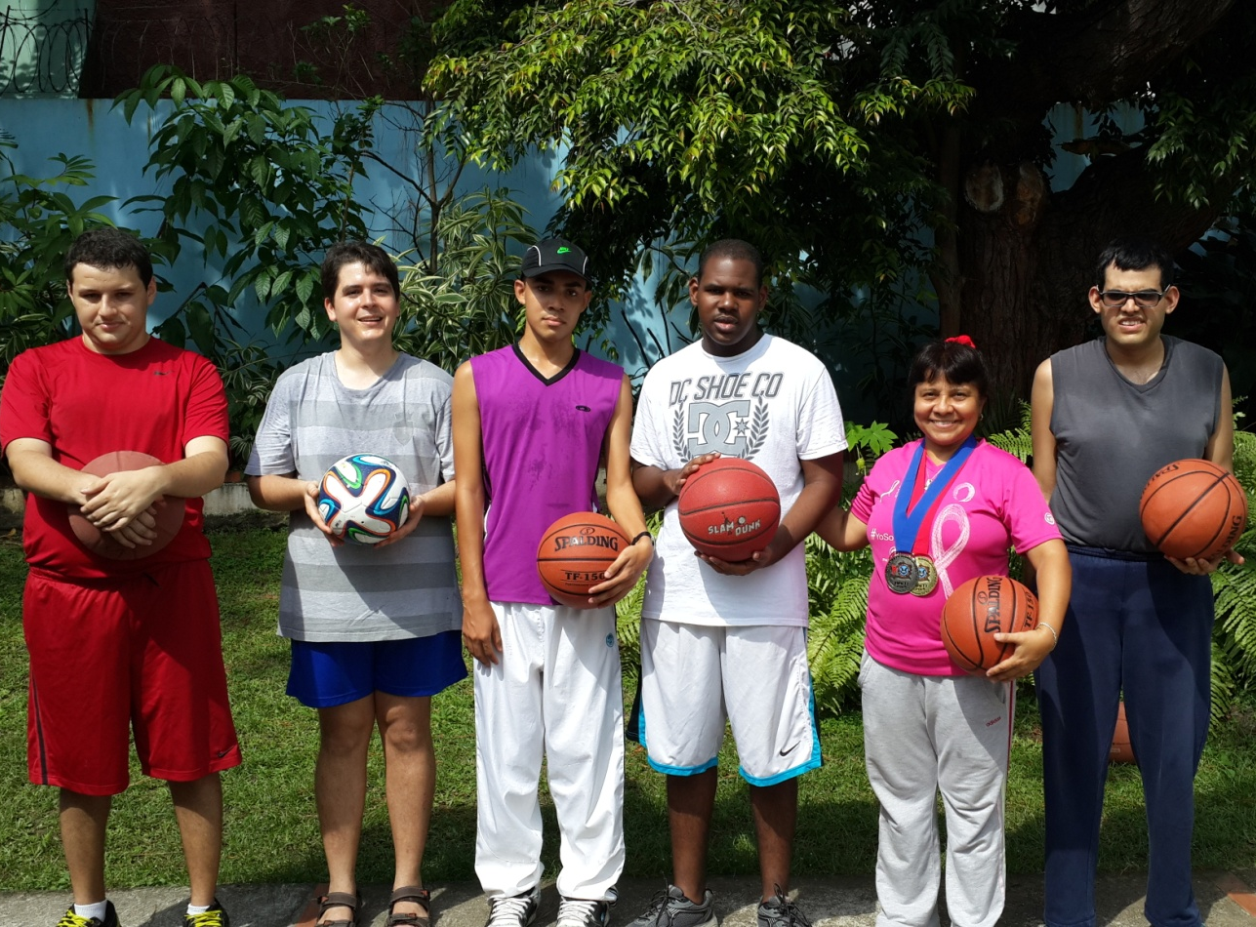
Profesora de karate

Slide 7
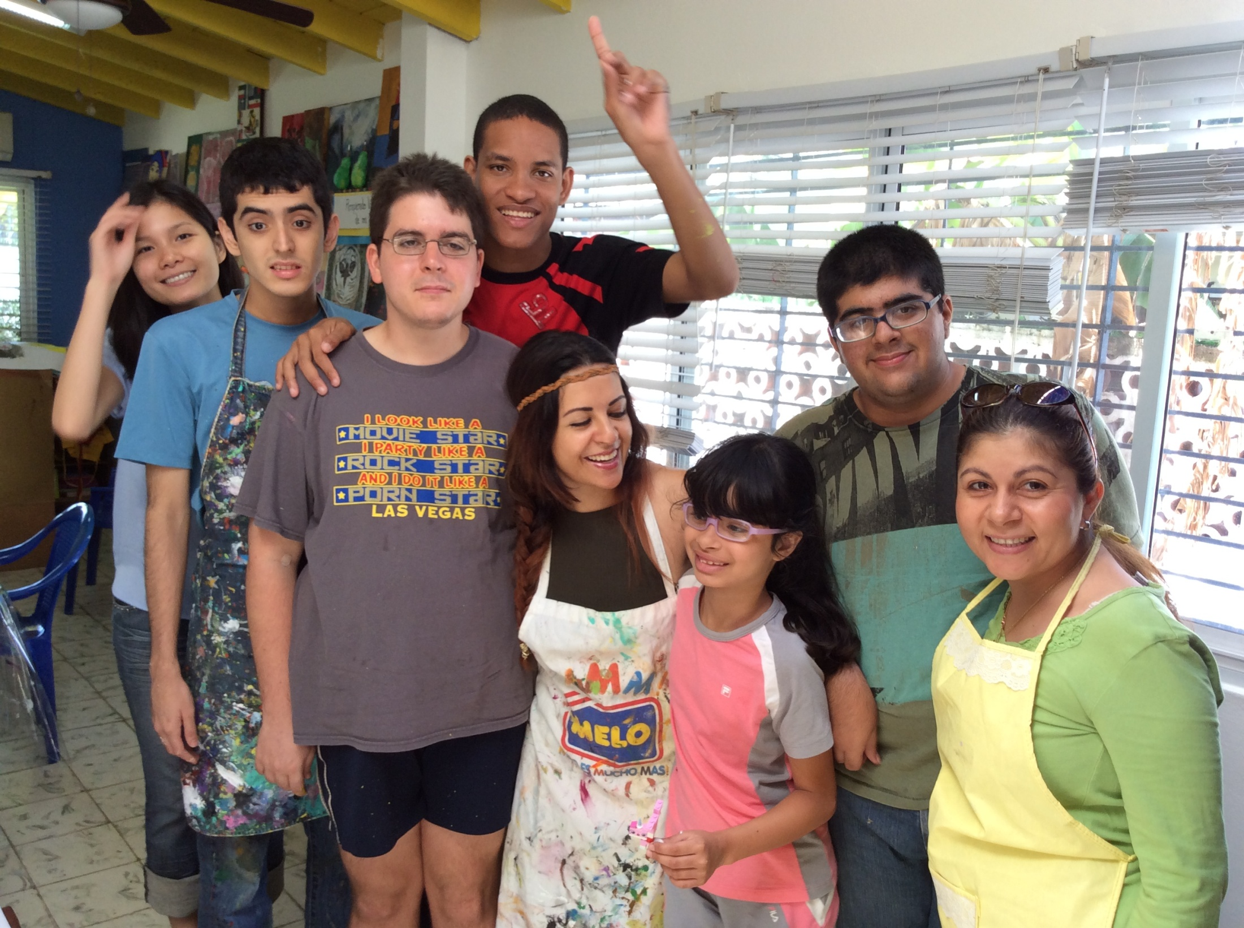
Profesora de arte

Slide 8
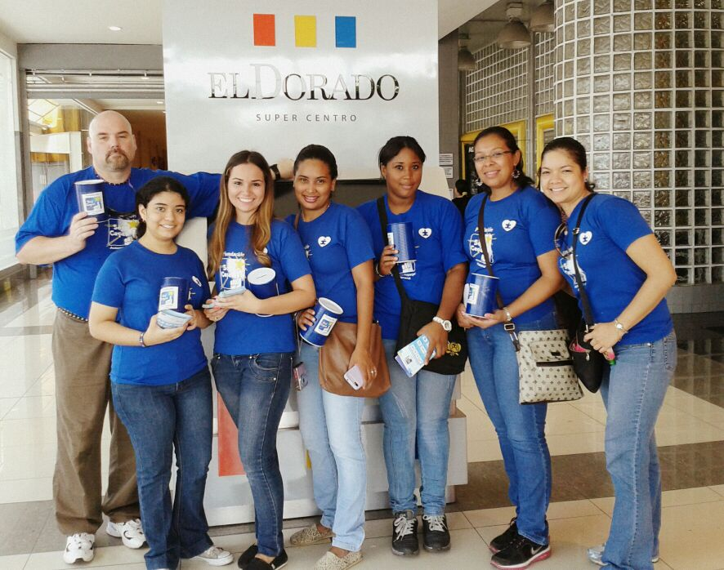
Voluntarios

Slide 9
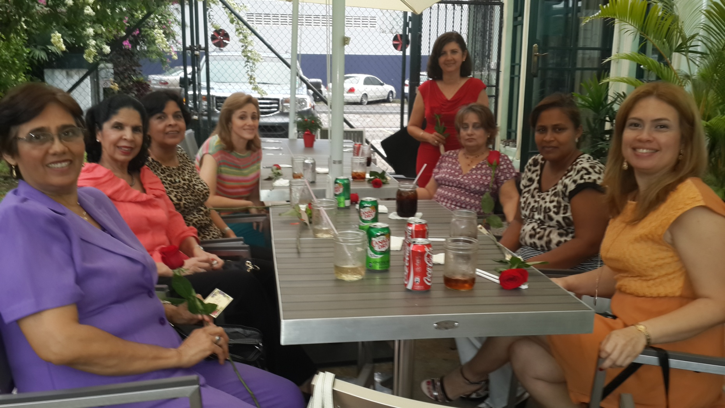
Madres

Slide 10
Misión
Promover la independencia de jóvenes con autismo, orientar y apoyar a sus familias y sensibilizar a la sociedad para su integración social.

Slide 11
Visión
Lograr que las personas con autismo sean productivas y que aporten sus habilidades a la sociedad y que esta los acoja abiertamente.

Slide 12
Nuestros 3 pilares
Sensibilización
Educación
Apoyo al grupo familiar

Slide 13
Sensibilización - Realidad
Existe un desconocimiento general sobre el autismo, sus señales y potencial de los niños y adultos con esta condición.

Slide 14
Logros
Realizado 7 caminatas por el día mundial del autismo
Publicaciones en revistas y periódicos
Entrevistas en televisión y radio
Charlas en colegios, instituciones públicas y privadas

Slide 15

VII Caminata día mundial del autismo

Slide 16
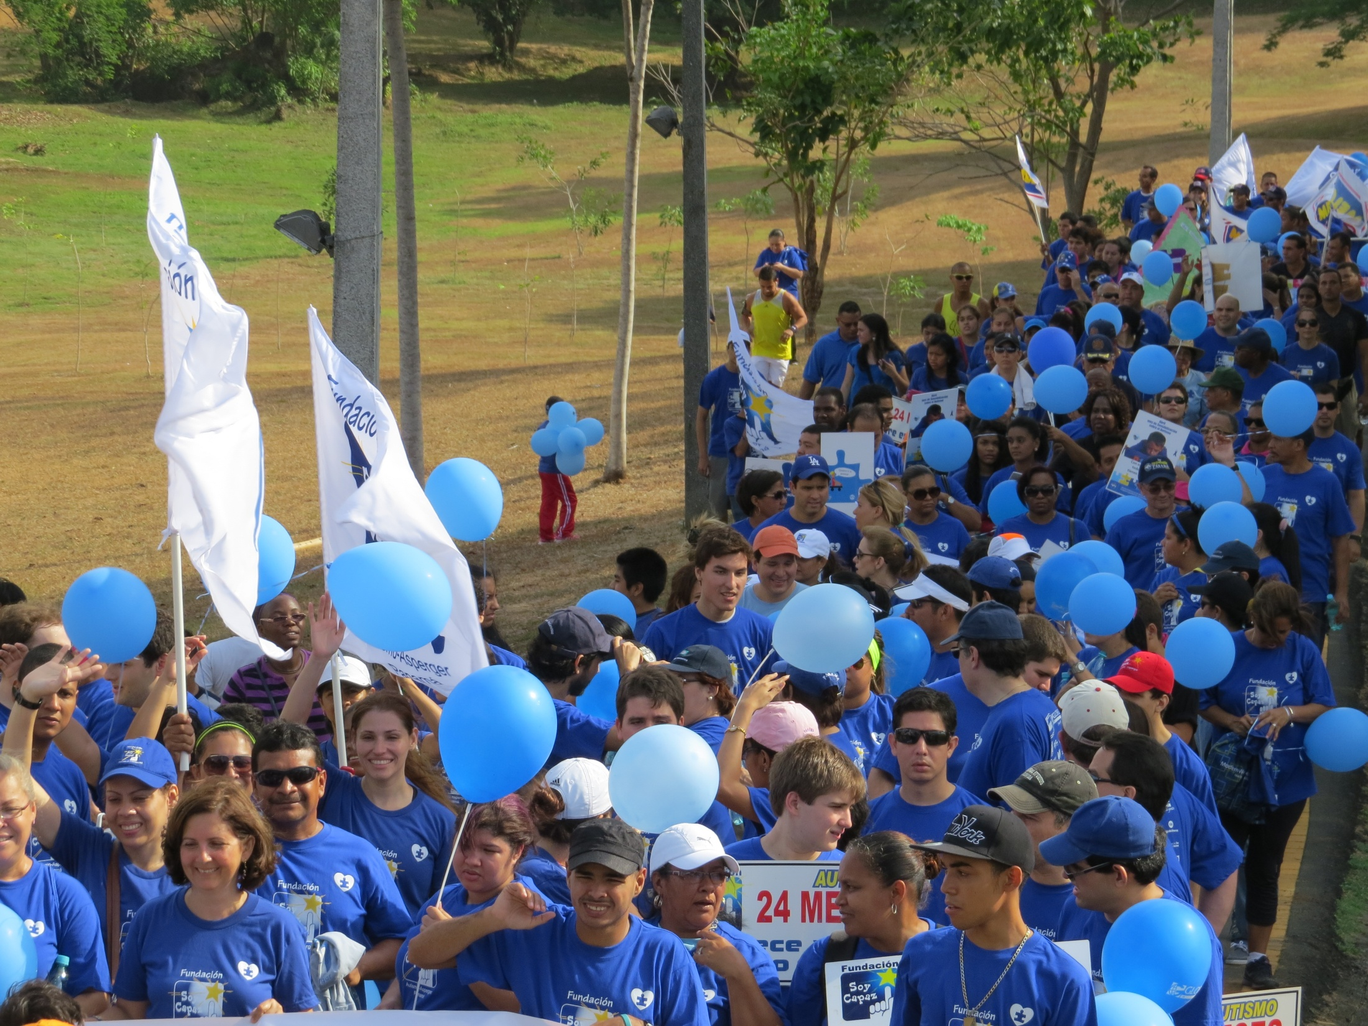

Slide 17
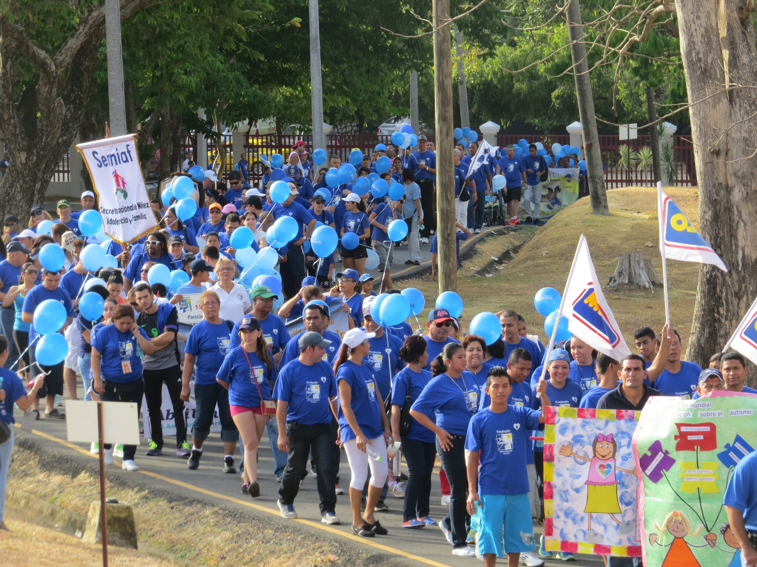
Participación de oficinas gubernamentales

Slide 18
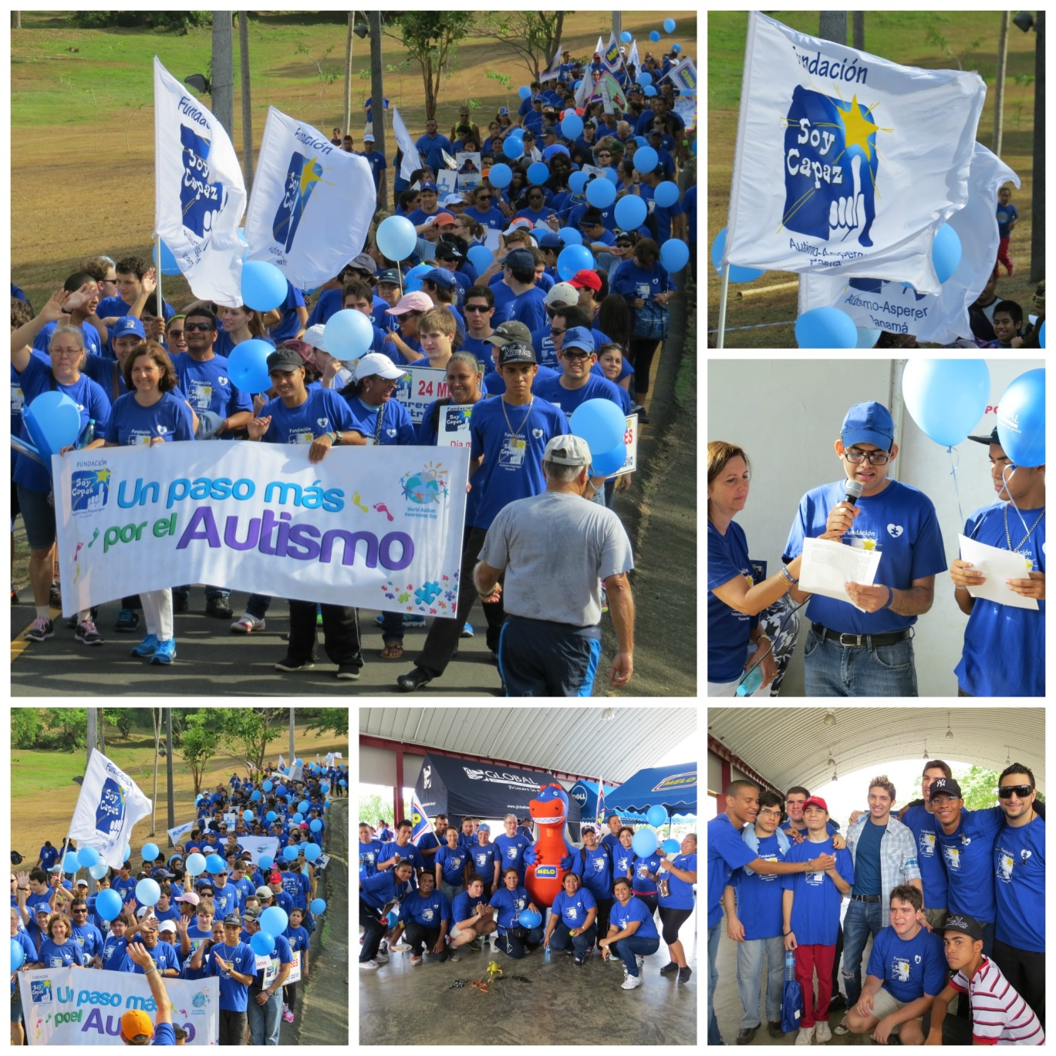


Slide 19
Se realizó la Campaña Azul x el Autismo en el mes de abril en Multiplaza donde las tiendas vestían sus maniquíes de azul y los vidrieras con artículos en este color.

Slide 20
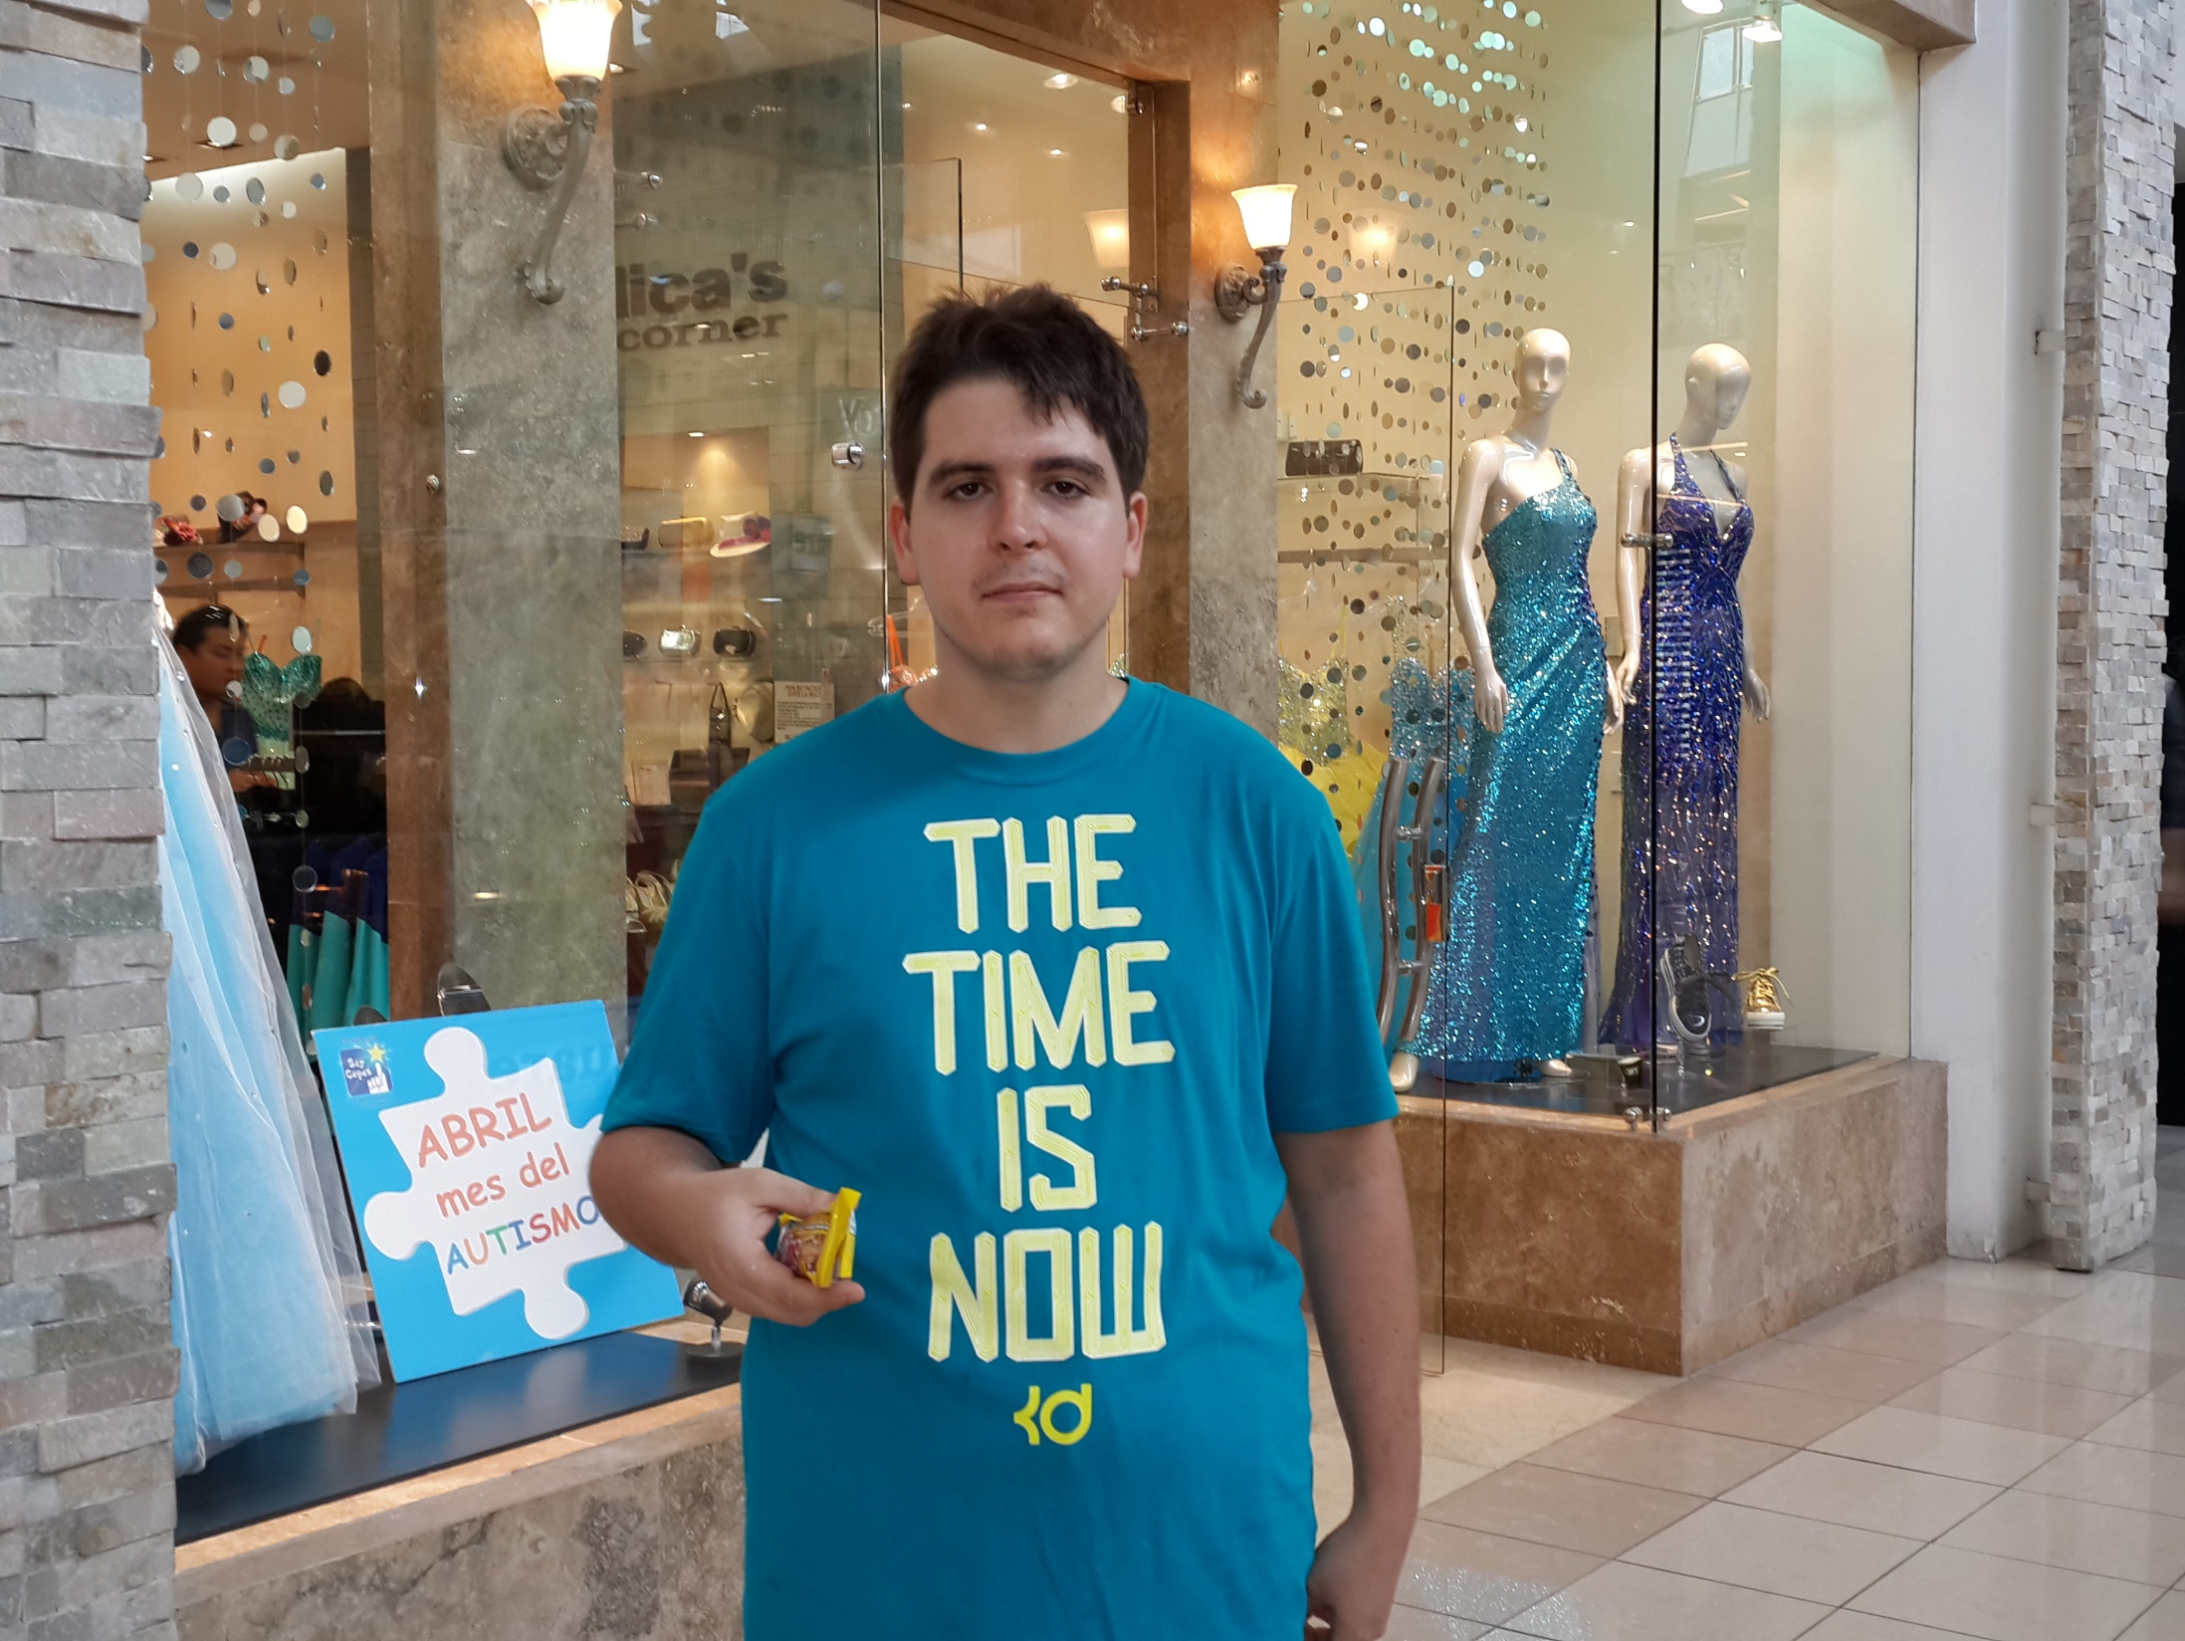
Campaña azul x el autismo

Slide 21
Las tiendas repartían volantes a sus clientes con las señales del autismo
Se identificaban con un rompecabeza en los escaparates.

Slide 22
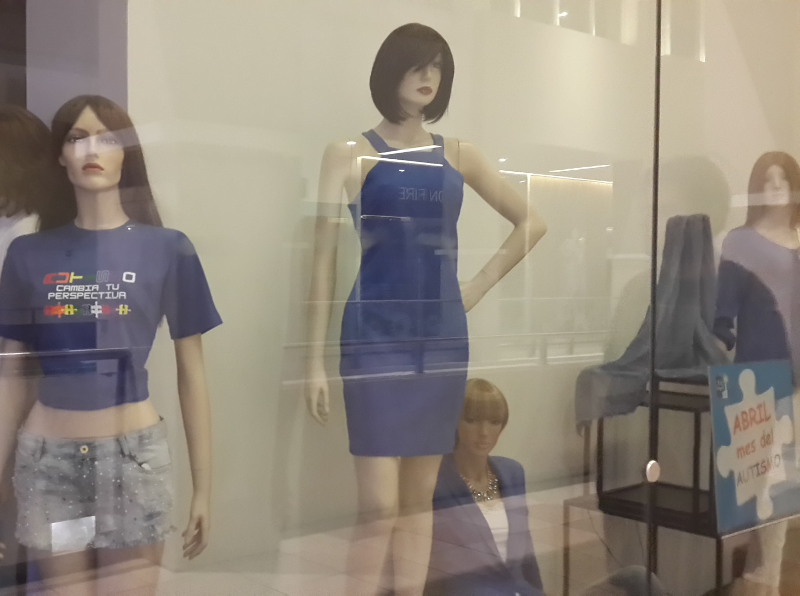

Slide 23
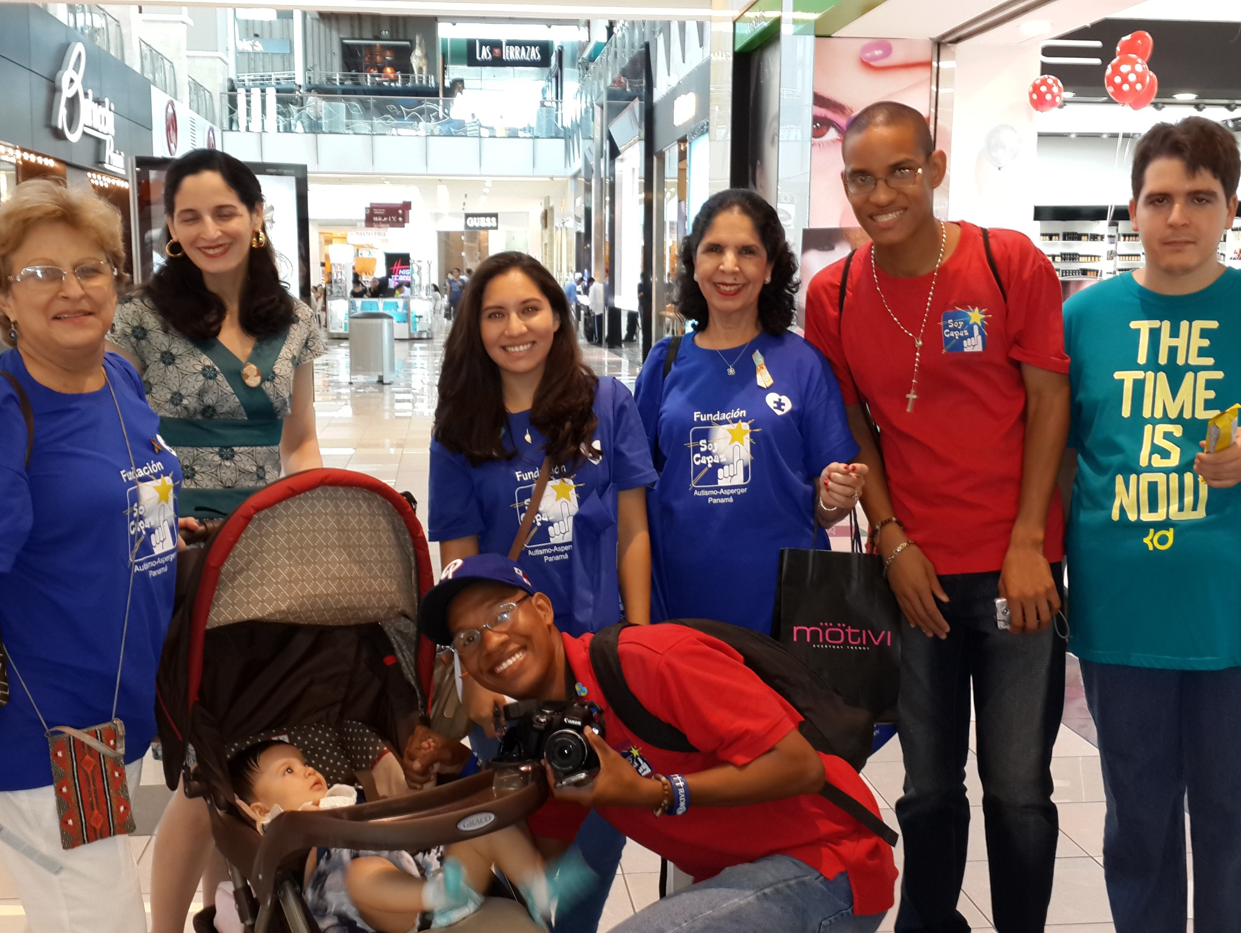
Volanteo en Multiplaza

Slide 24

Se repartieron 25,000 volantes con las señales del autismo en los estados de cuenta de las tarjetas Visa y Master Card del Banco General

Slide 25
Organizado varias exposiciones de arte a nivel nacional e internacional para resaltar el talento artístico de las personas con autismo

Slide 26
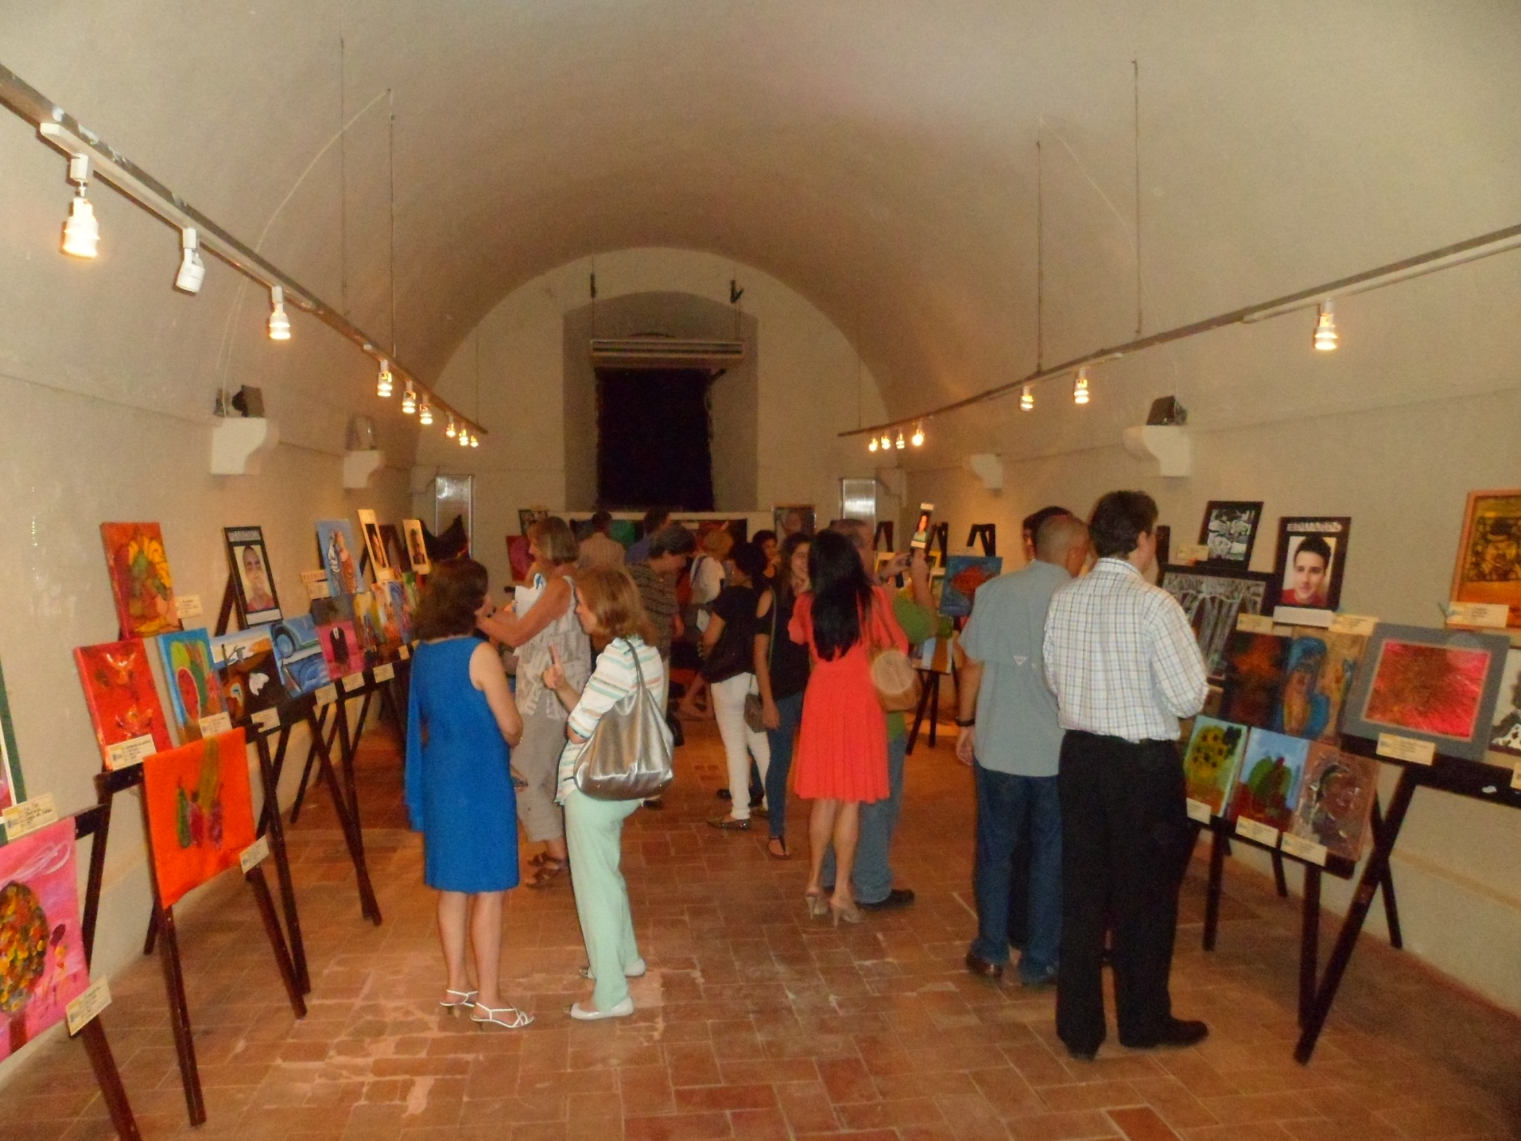
Exposición de arte en Las Bóvedas

Slide 27
El año pasado 7 estudiantes participaron en la VI Exposición de Arte de Personas con Autismo en Budapest junto con 218 personas con autismo de 18 países.

Slide 28
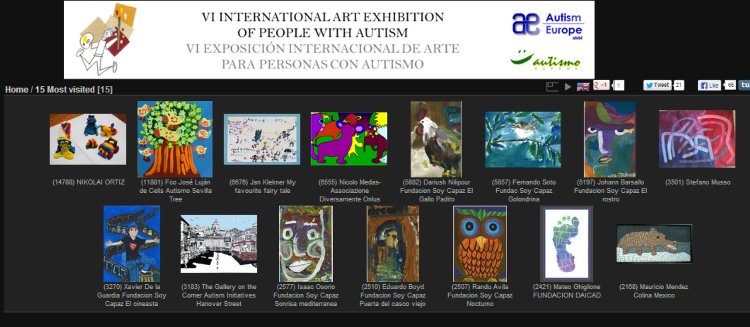
30,000 visitas a las pinturas de la Fundación Soy Capaz
1
2
3
4
5
6
7

Slide 29
Realidades - Apoyo grupo familiar
Una vez recibido el diagnóstico de autismo las familias se sienten desorientadas
Pocas oportunidades de conocer otros padres en la misma situación

Slide 30
Logros
Por 6 años consecutivos se realizan grupos de apoyo para padres de adultos con autismo
Se ha confeccionado una guía de atención para orientar a los padres y profesionales.

Slide 31
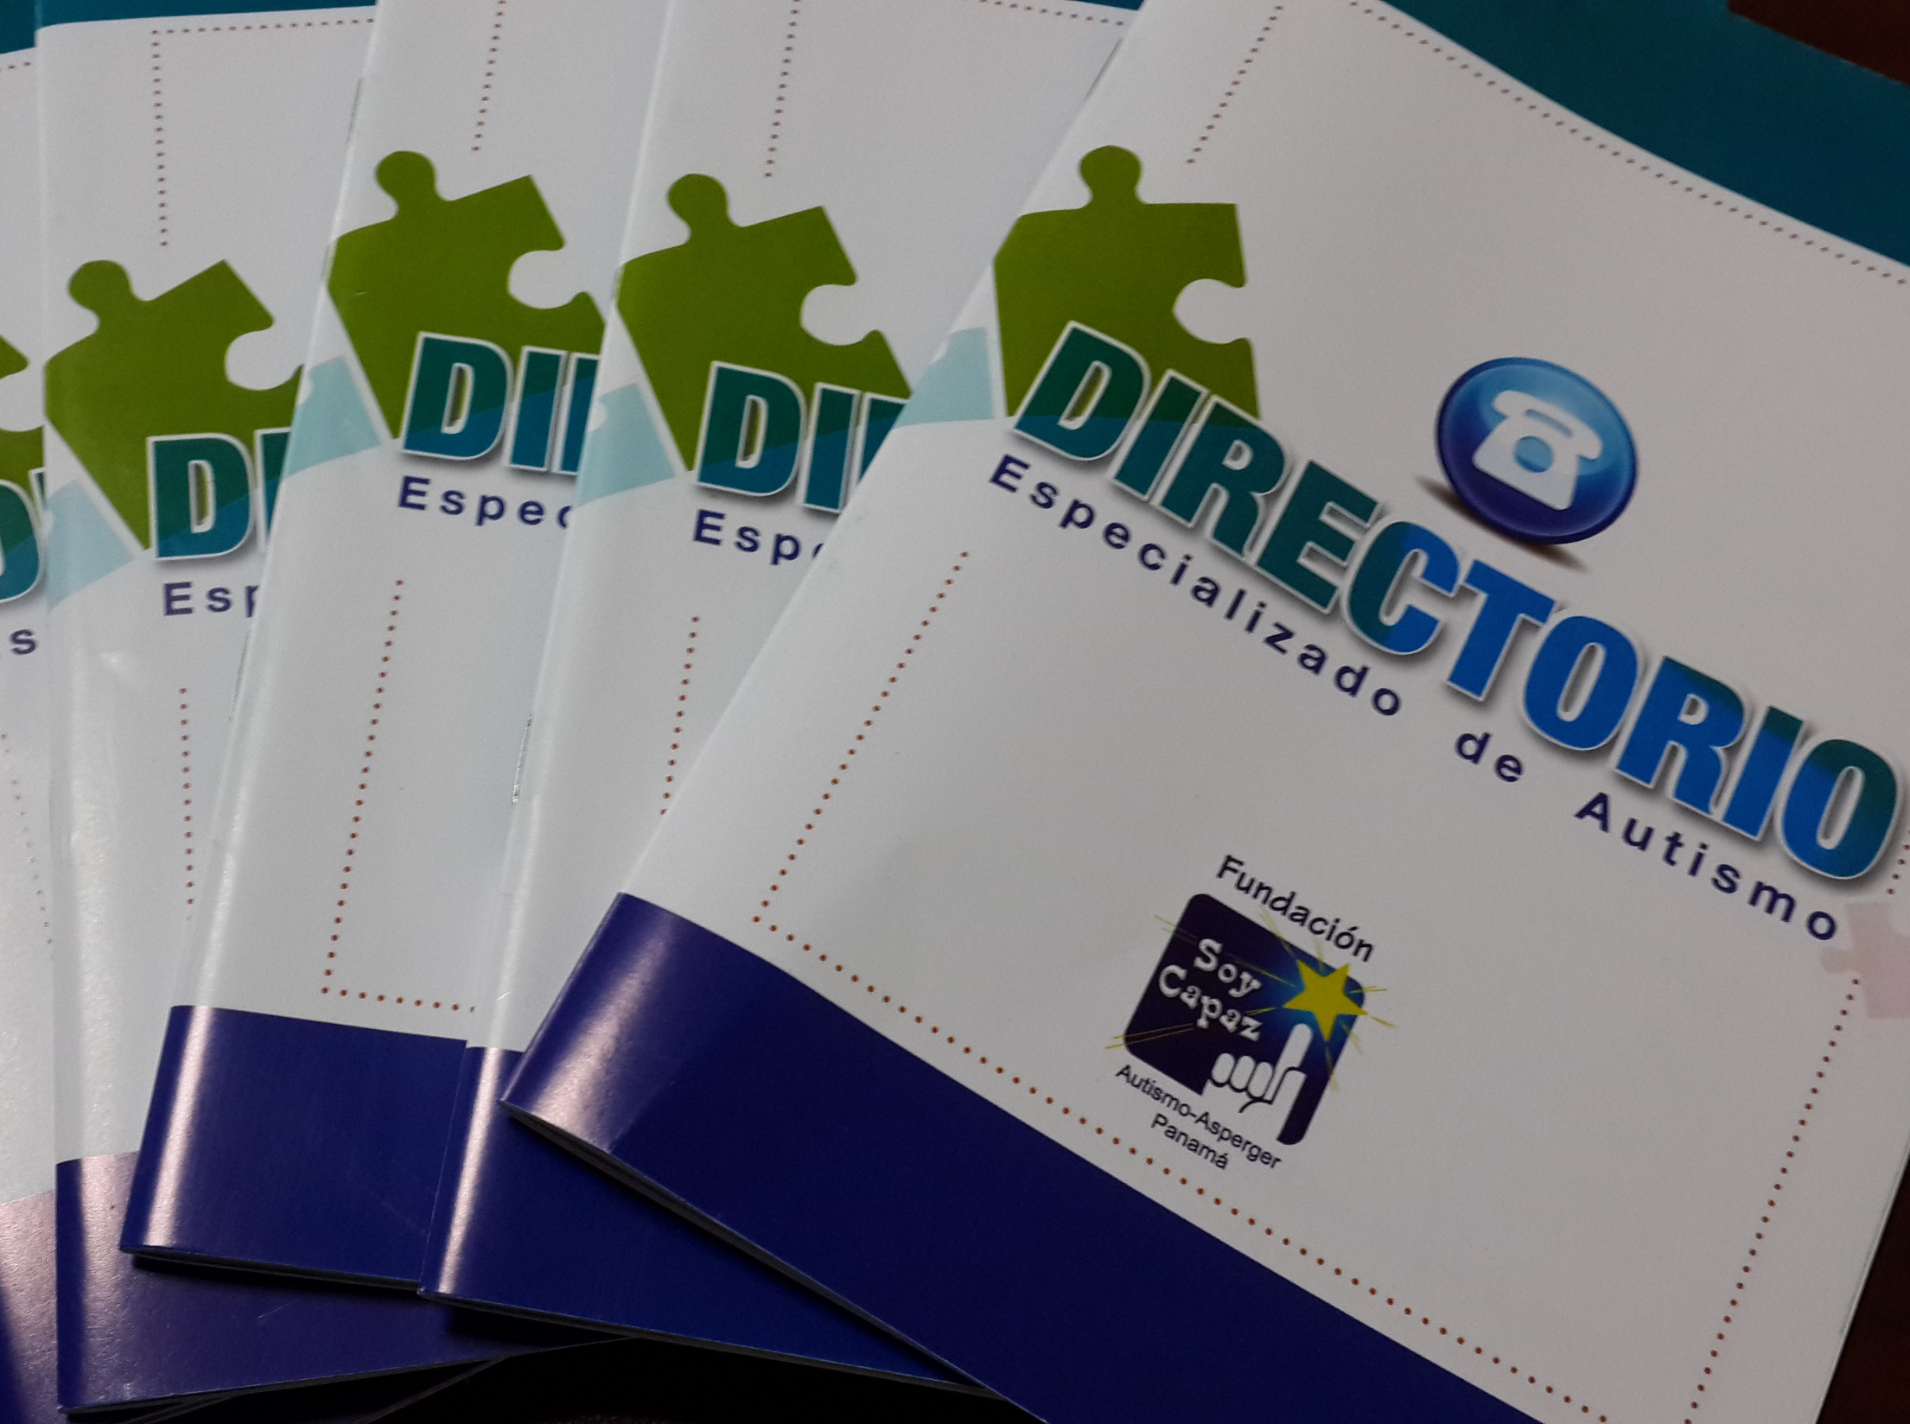

Slide 32
Realidades - Educación
1 en 68 niños presentan rasgos de autismo (según el Centro de Control y Prevención de Enfermedades U.S.A, marzo 2014)
Necesidad de personal entrenado en las escuelas para atenderlos.

Slide 33
Logros
Organizado 8 simposios de autismo
Varios seminarios dirigidos a padres, maestros, personal médico y terapeutas.

Slide 34
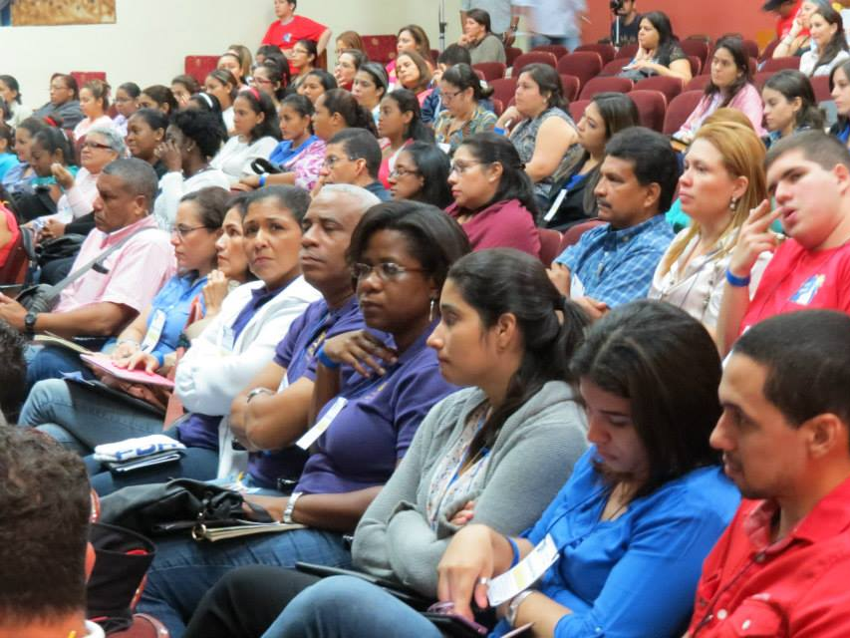
Simposios anuales de Autismo

Slide 35
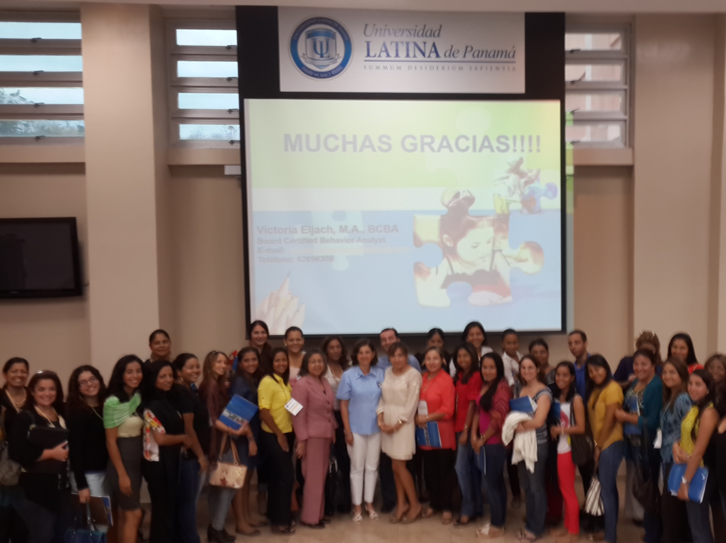
Seminarios y charlas

Slide 36
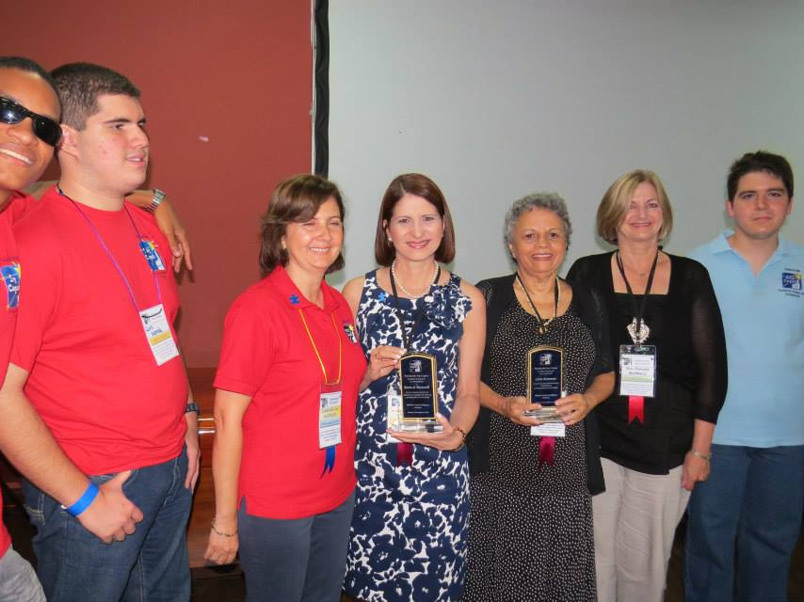
Homenaje a personas que trabajan por el autismo

Slide 37
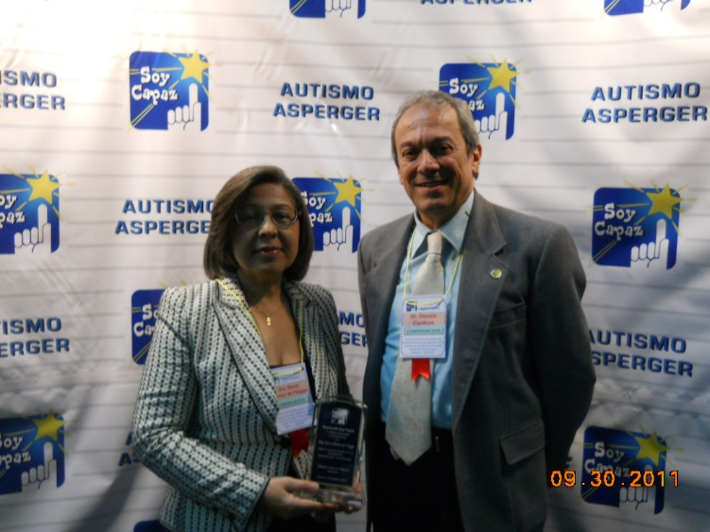

Slide 38
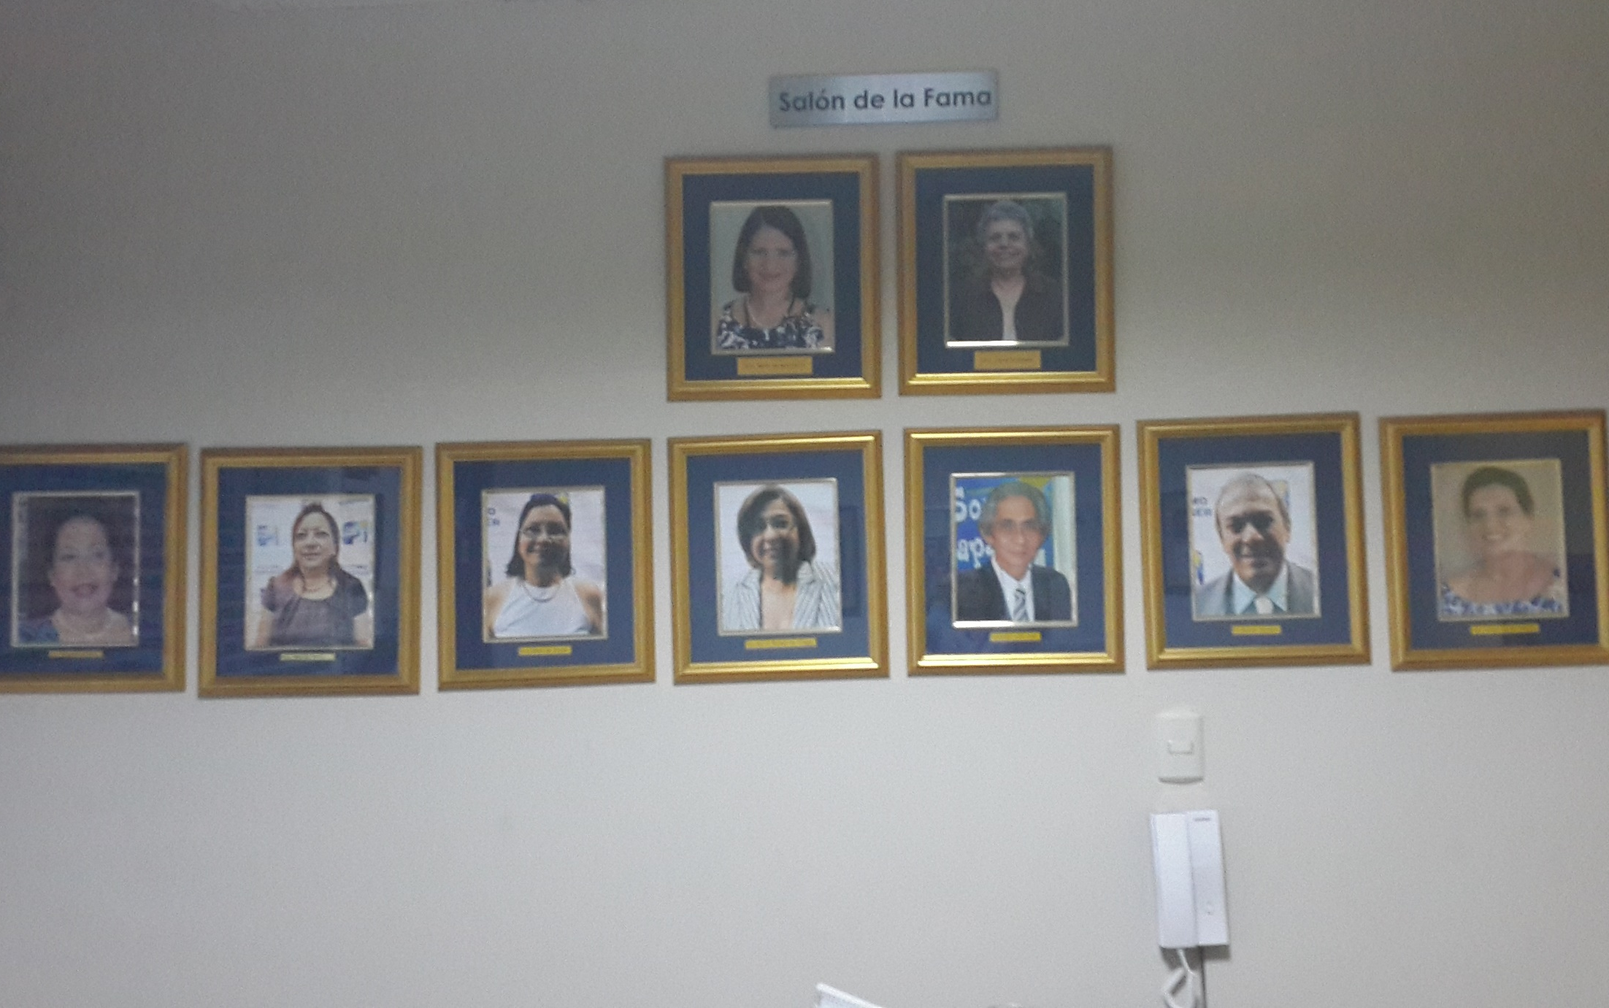
Salón de la Fama

Slide 39
Realidades
Según primera encuesta de autismo realizada en 2013 con 686 individuos 60% lograba graduarse de secundaria pero sólo 1% lograba nivel universitario
La mayoría están en su casa.

Slide 40
Logros
Hemos abierto un centro para el adulto con autismo, con clases y actividades para lograr en ellos mayor independencia y que continúen aprendiendo y socializando.

Slide 41
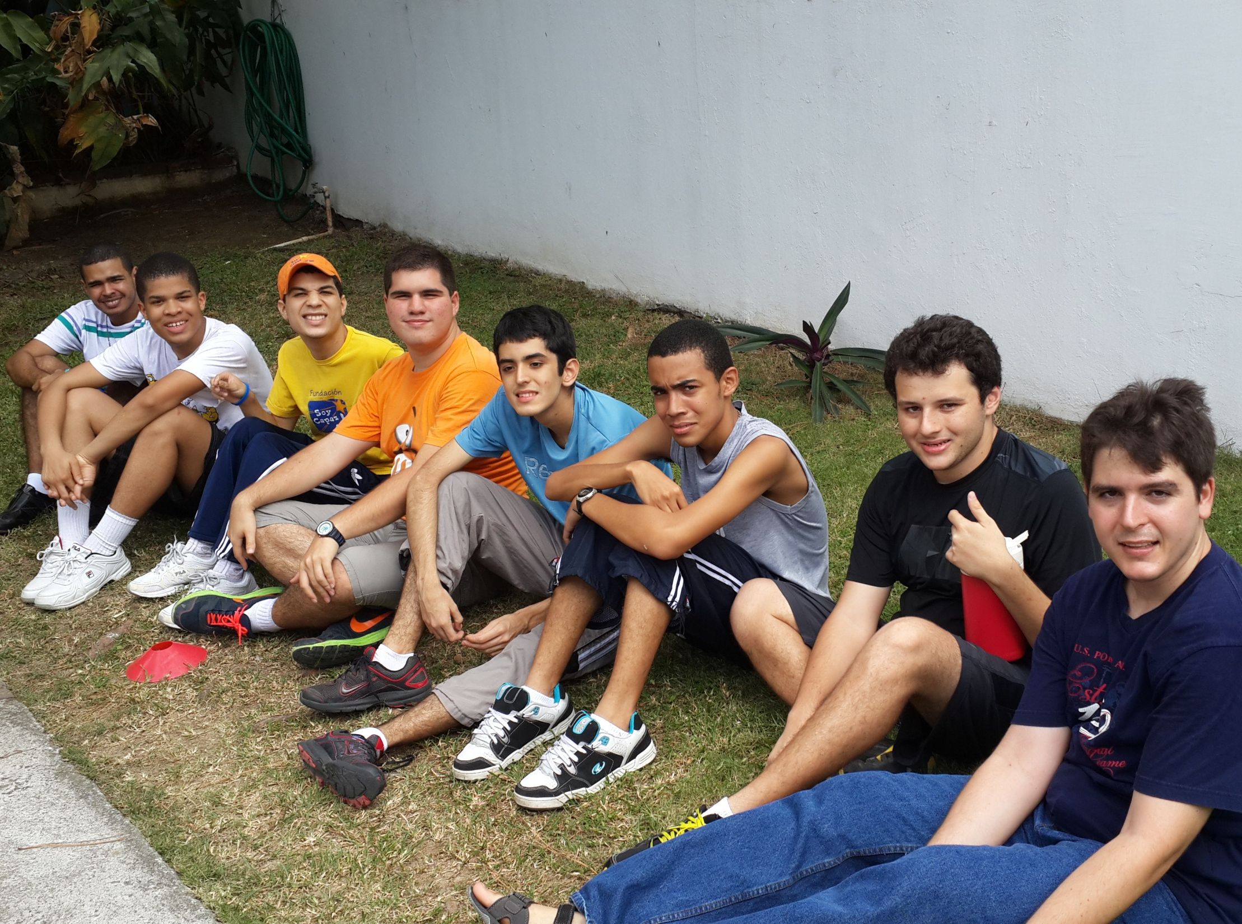
Centro de Día para adultos

Slide 42
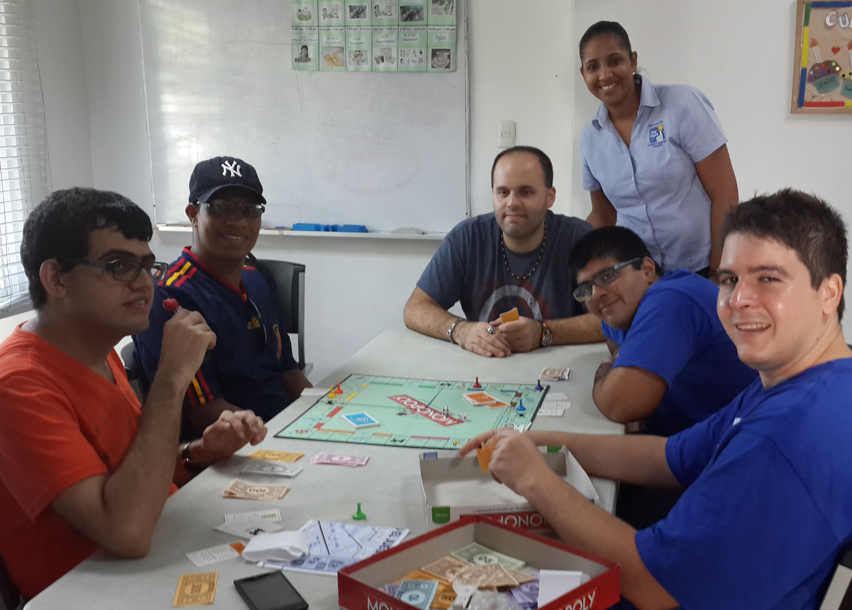
Actividades de la vida diaria

Slide 43
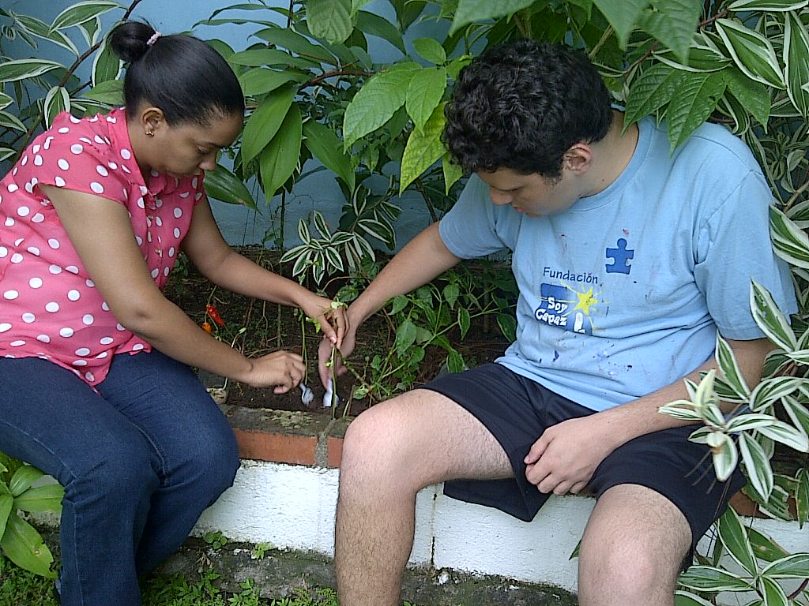

Slide 44
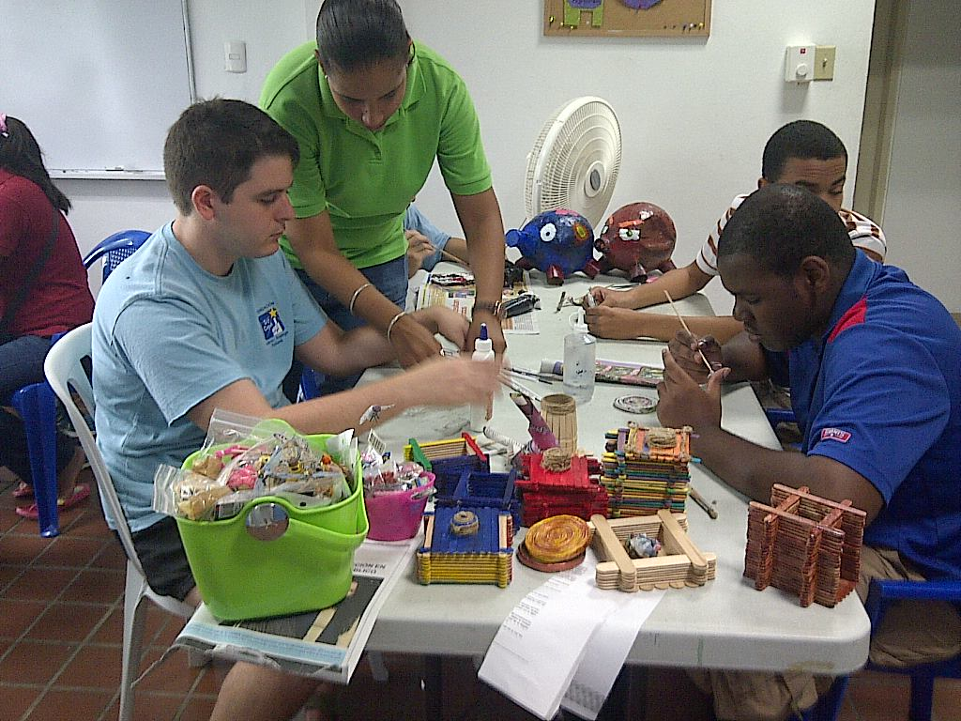
Manualidades

Slide 45
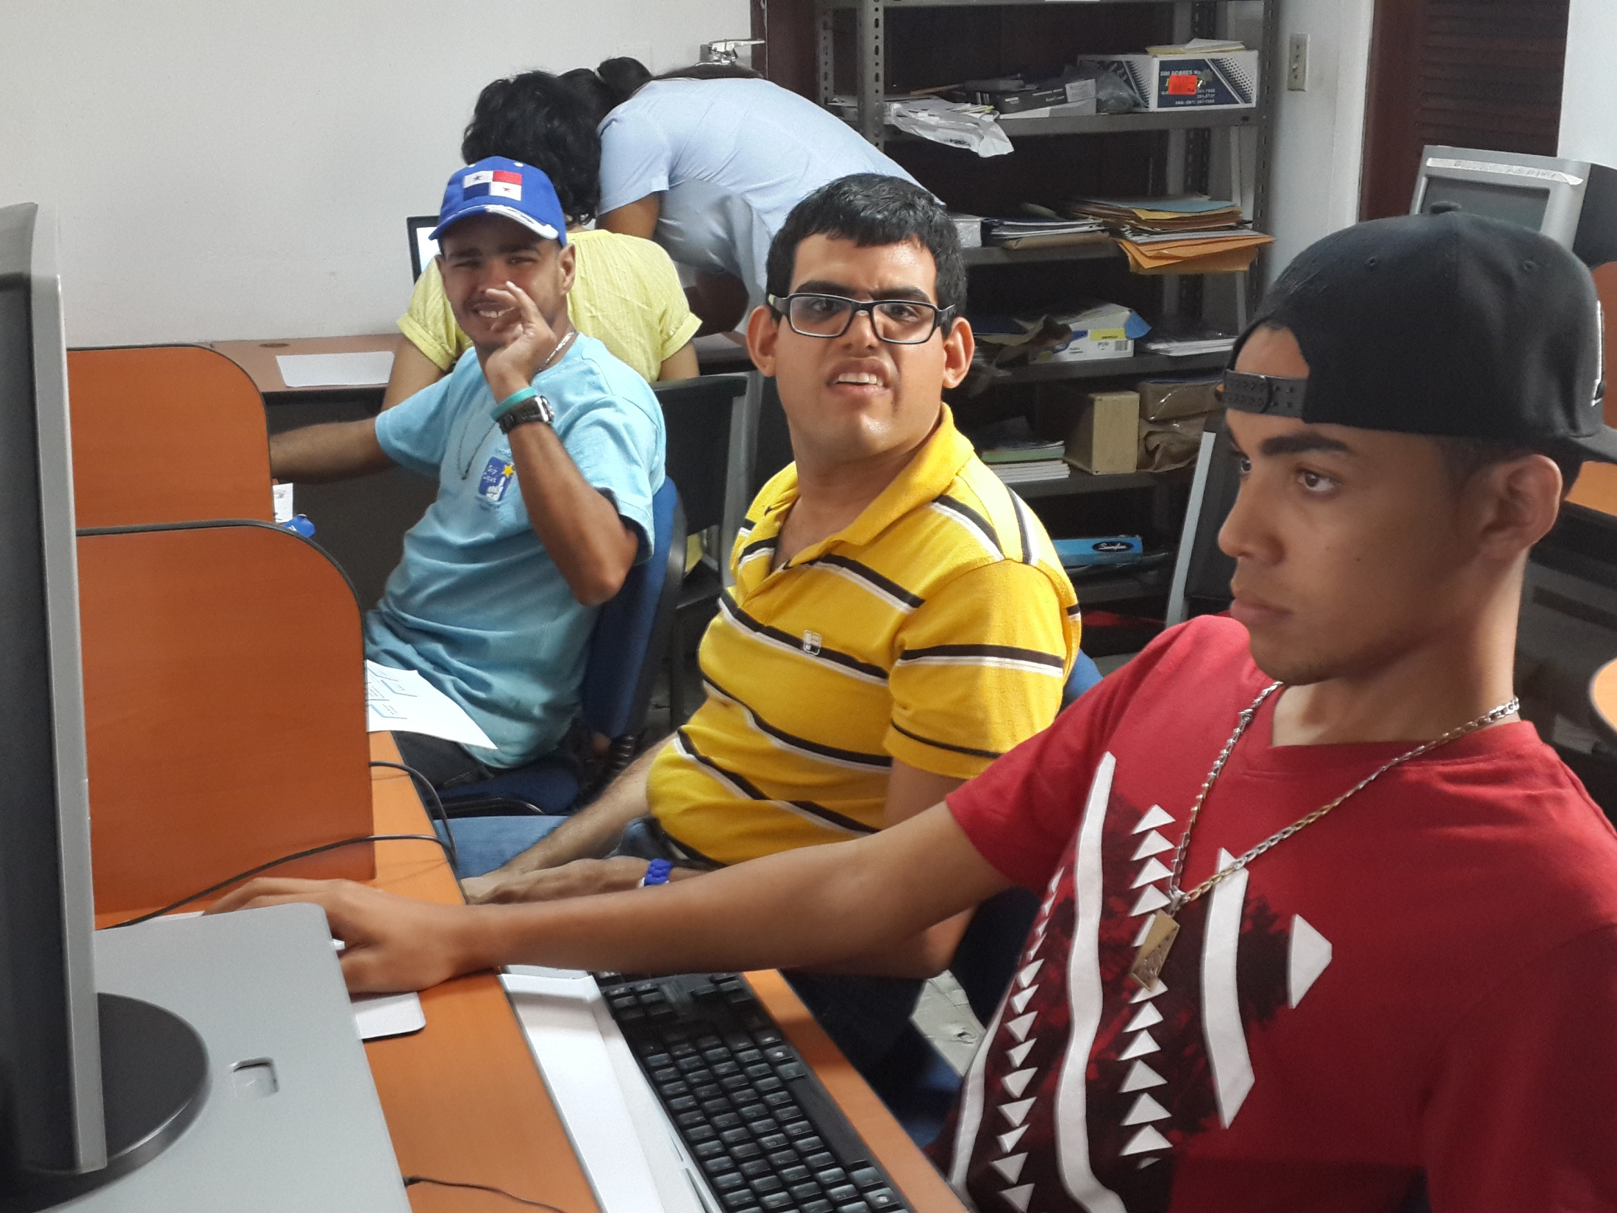
Cómputo

Slide 46
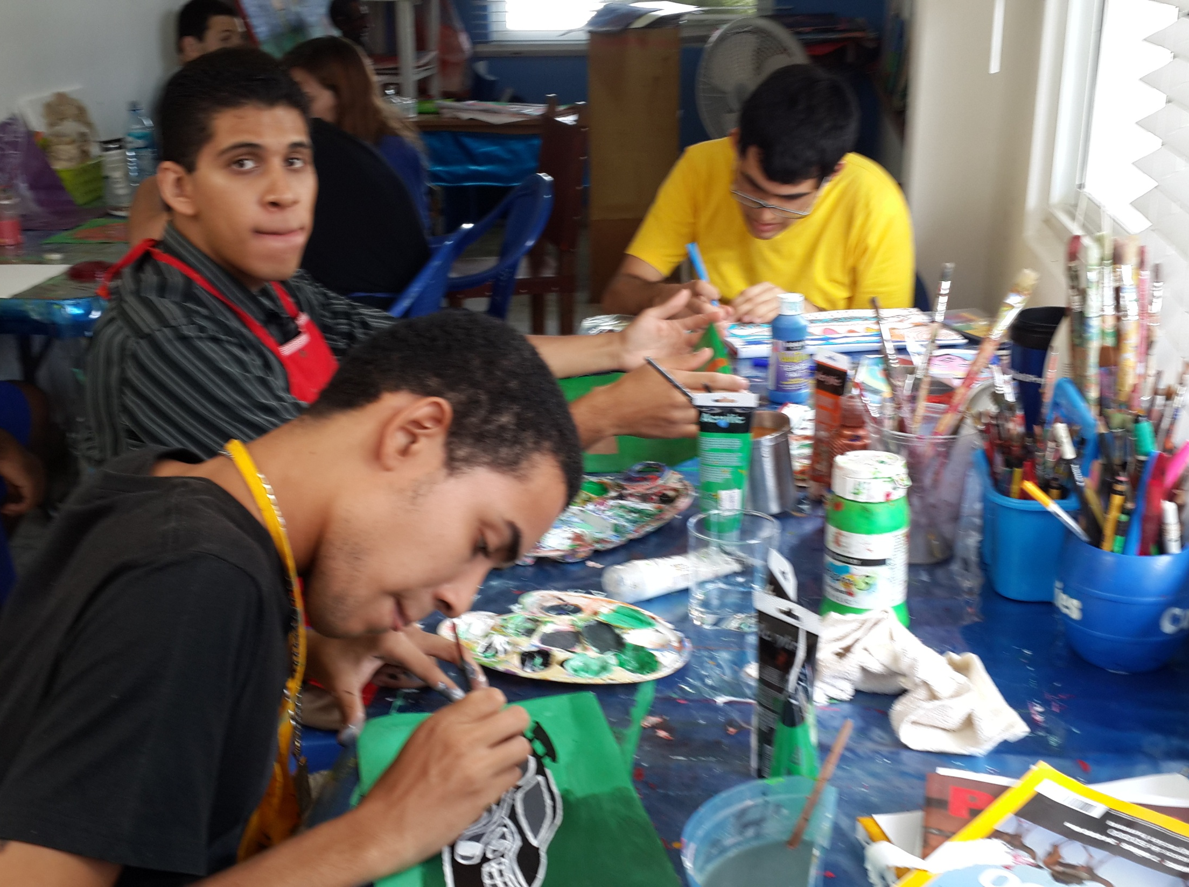
Pintura

Slide 47
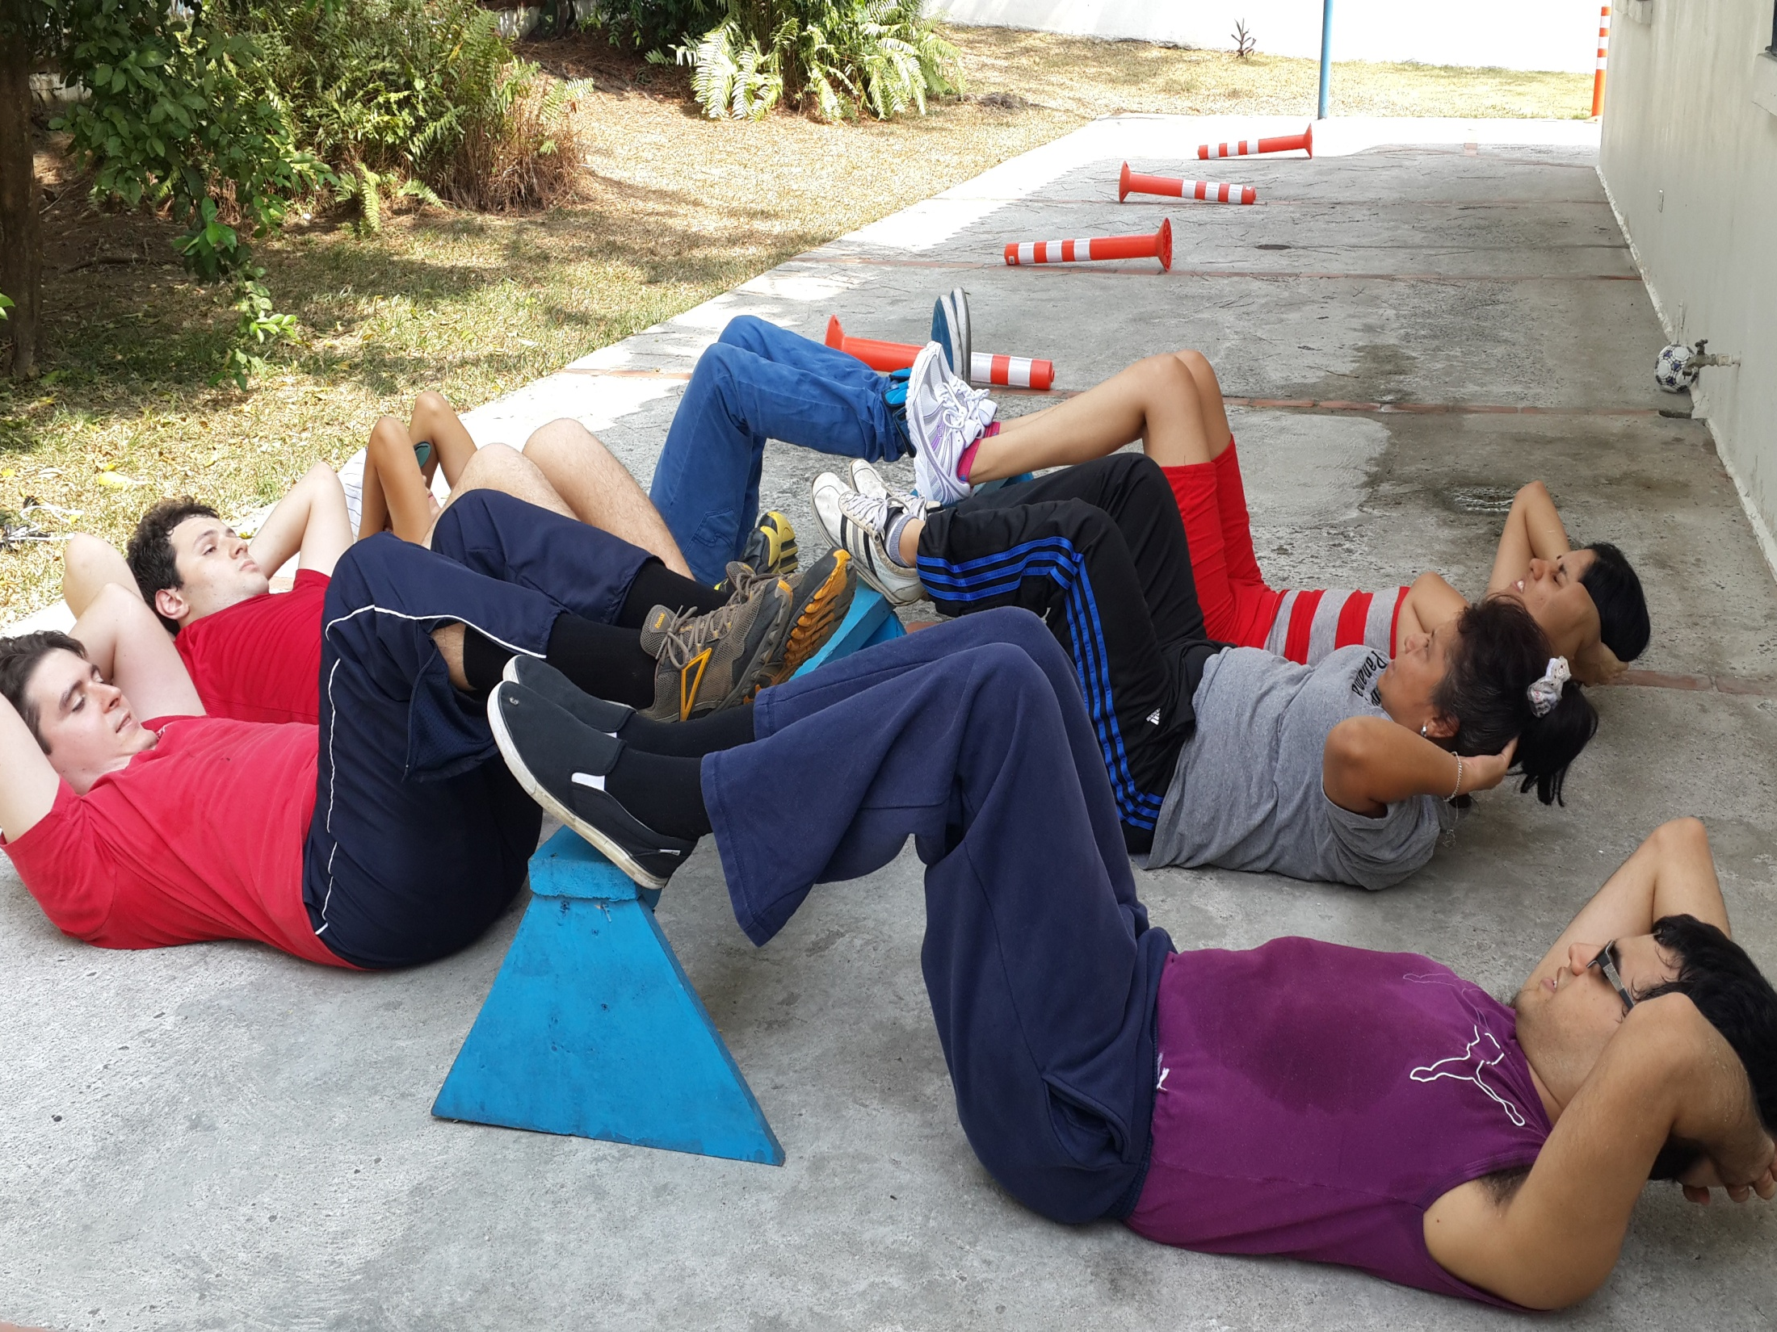
Educación física

Slide 48
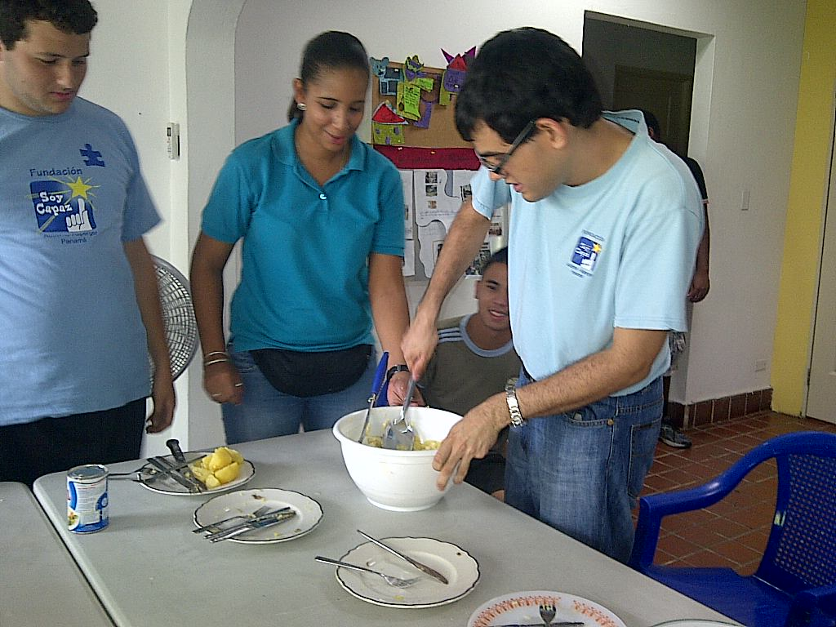
Cocina

Slide 49
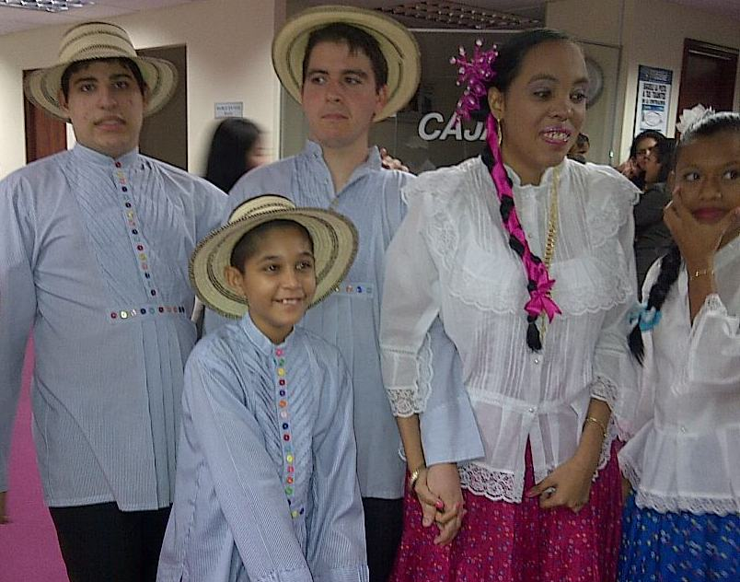
Típico

Slide 50
Organizado 5 campamentos donde se practican actividades de la vida diaria y actividades al aire libre
Que son un respiro a los padres
Tienen como objetivo lograr una mayor independencia en los jóvenes.

Slide 51
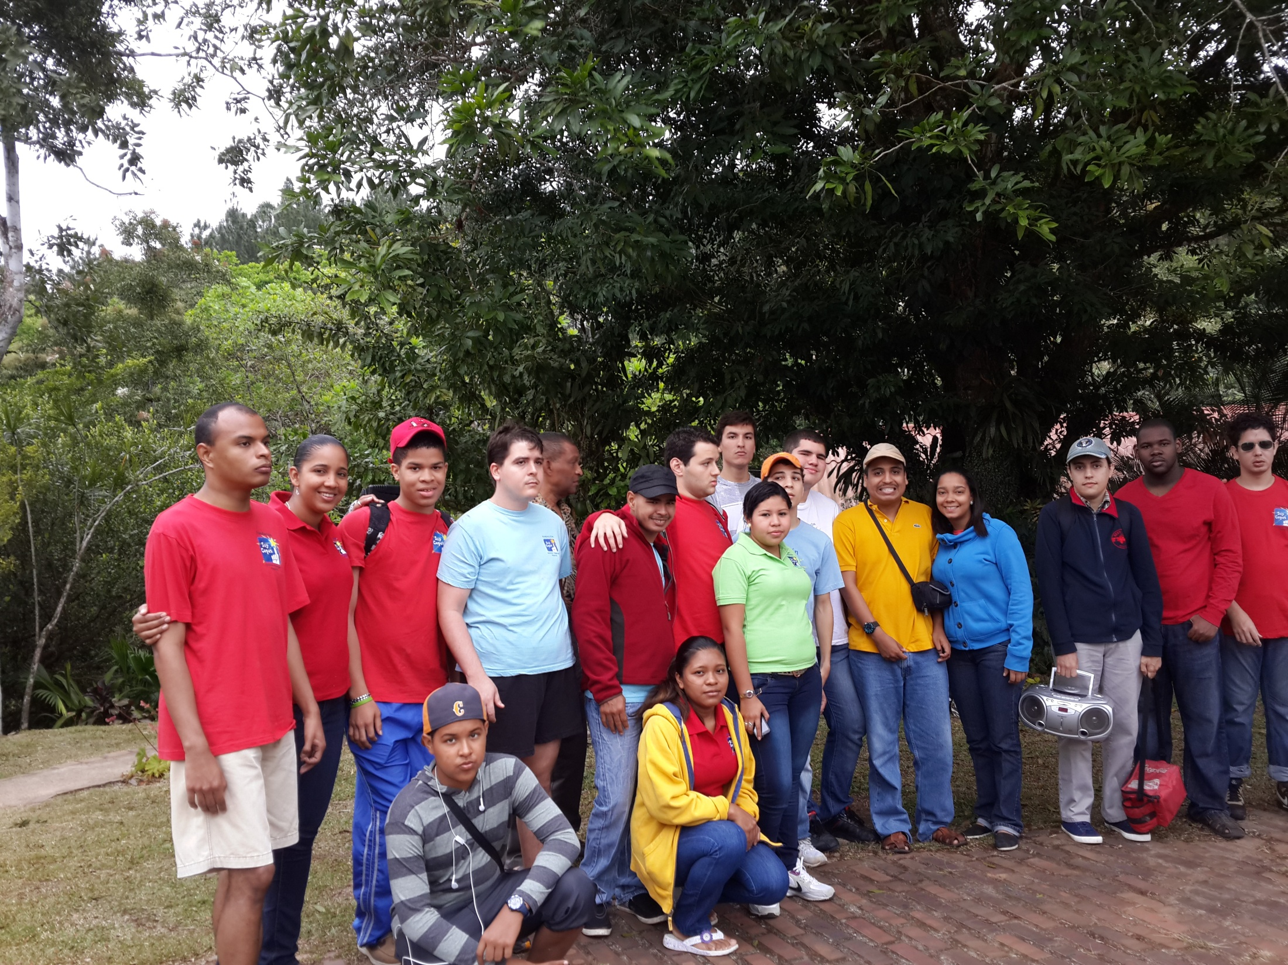
Campamento

Slide 52
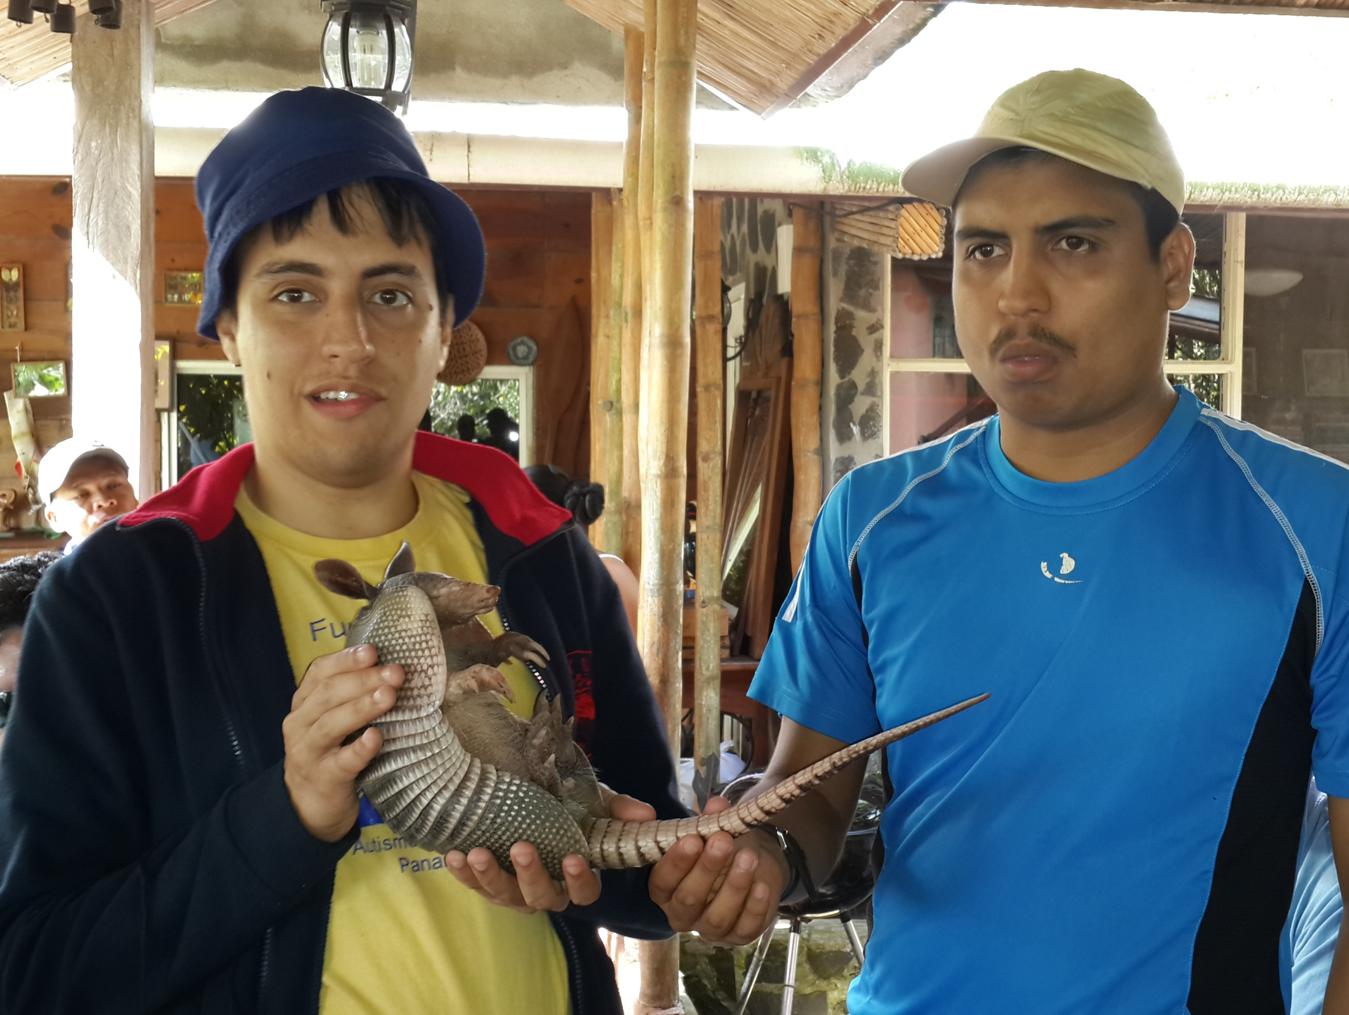

Slide 53
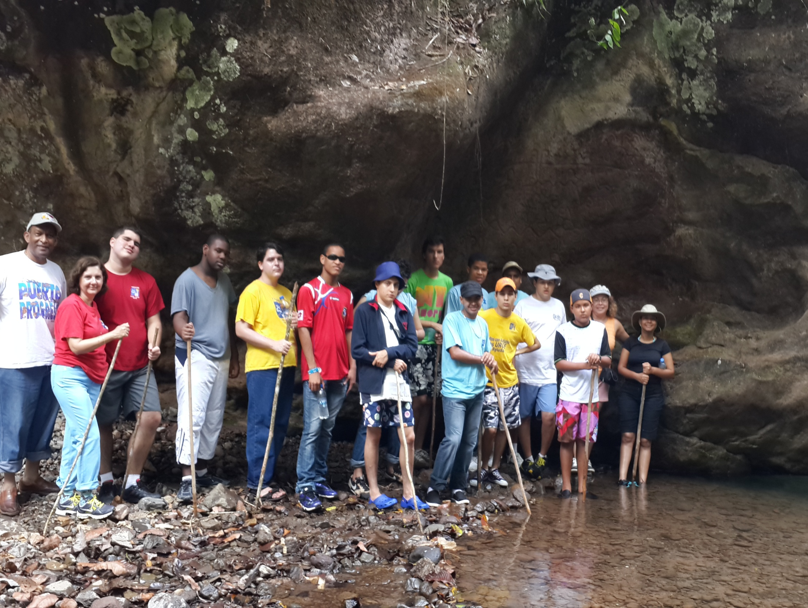

Slide 54
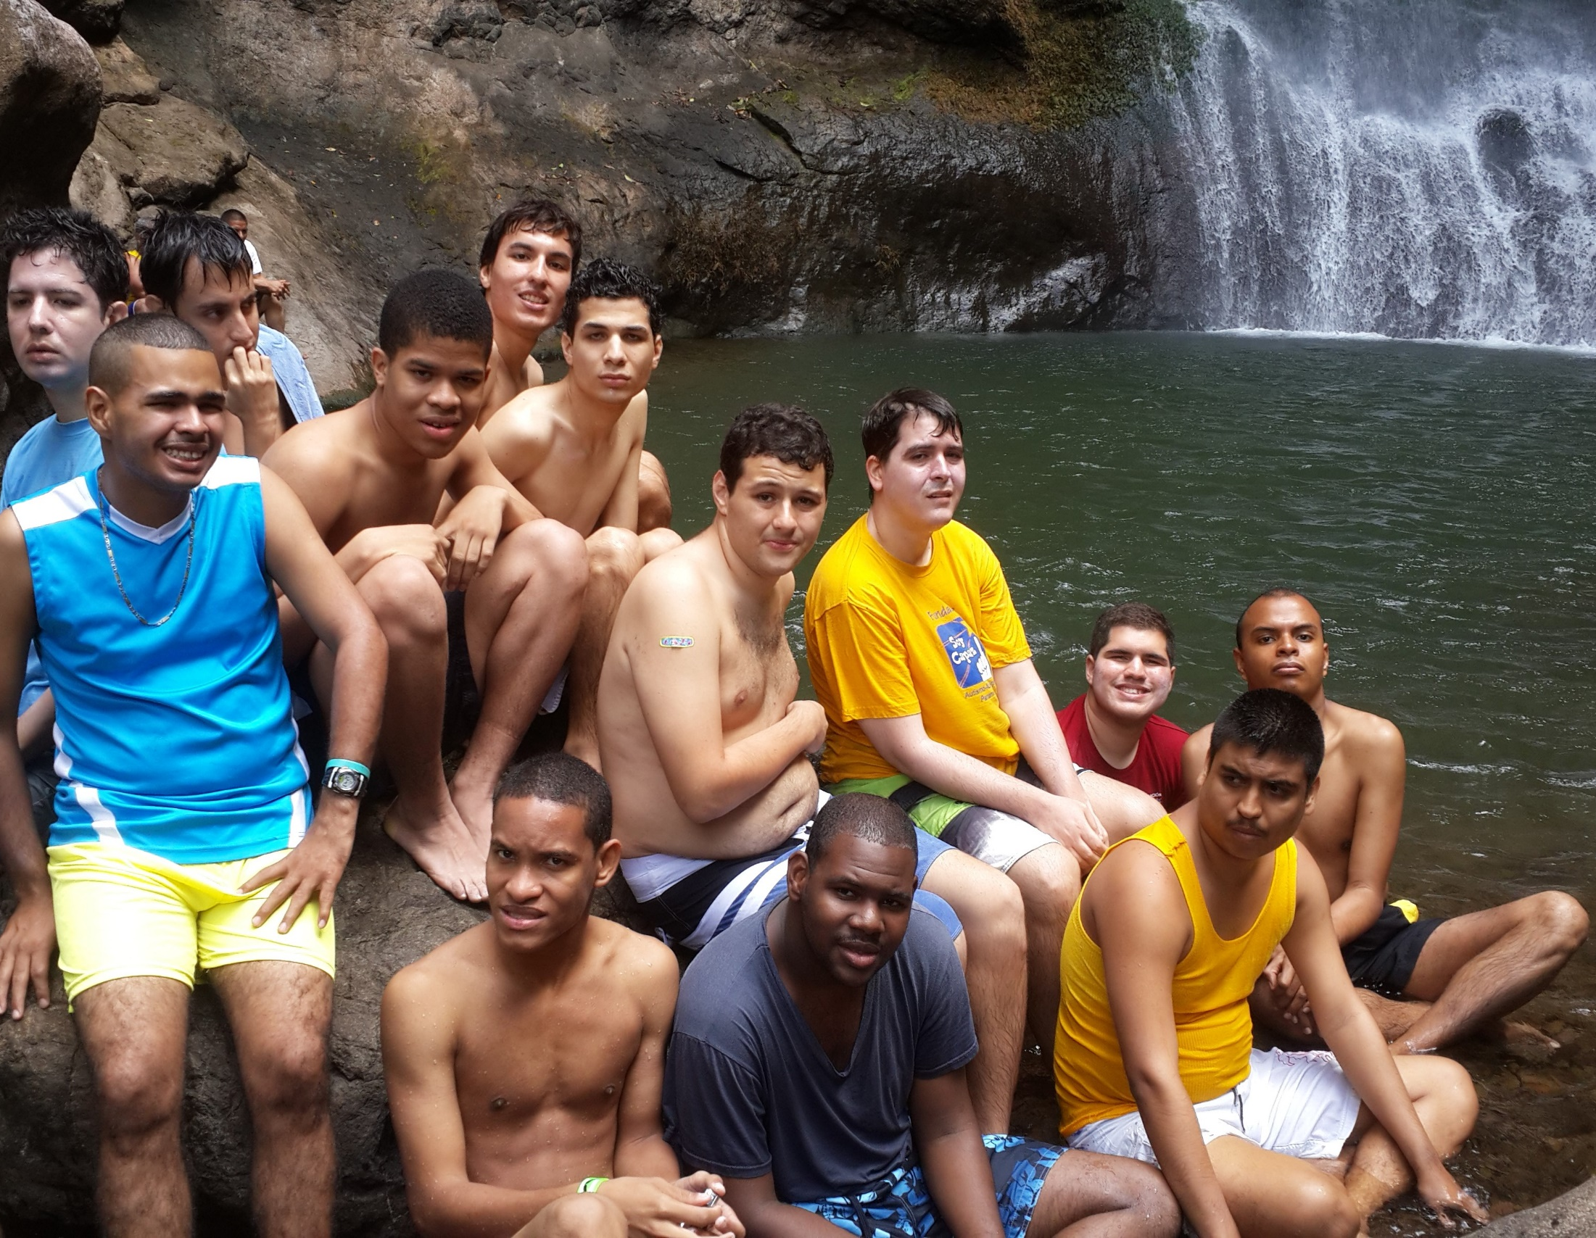

Slide 55
Se realizan paseos mensuales donde se refuerzan los conocimientos adquiridos en el centro
Permite a las familias compartir un rato de esparcimiento o tener un respiro.

Slide 56
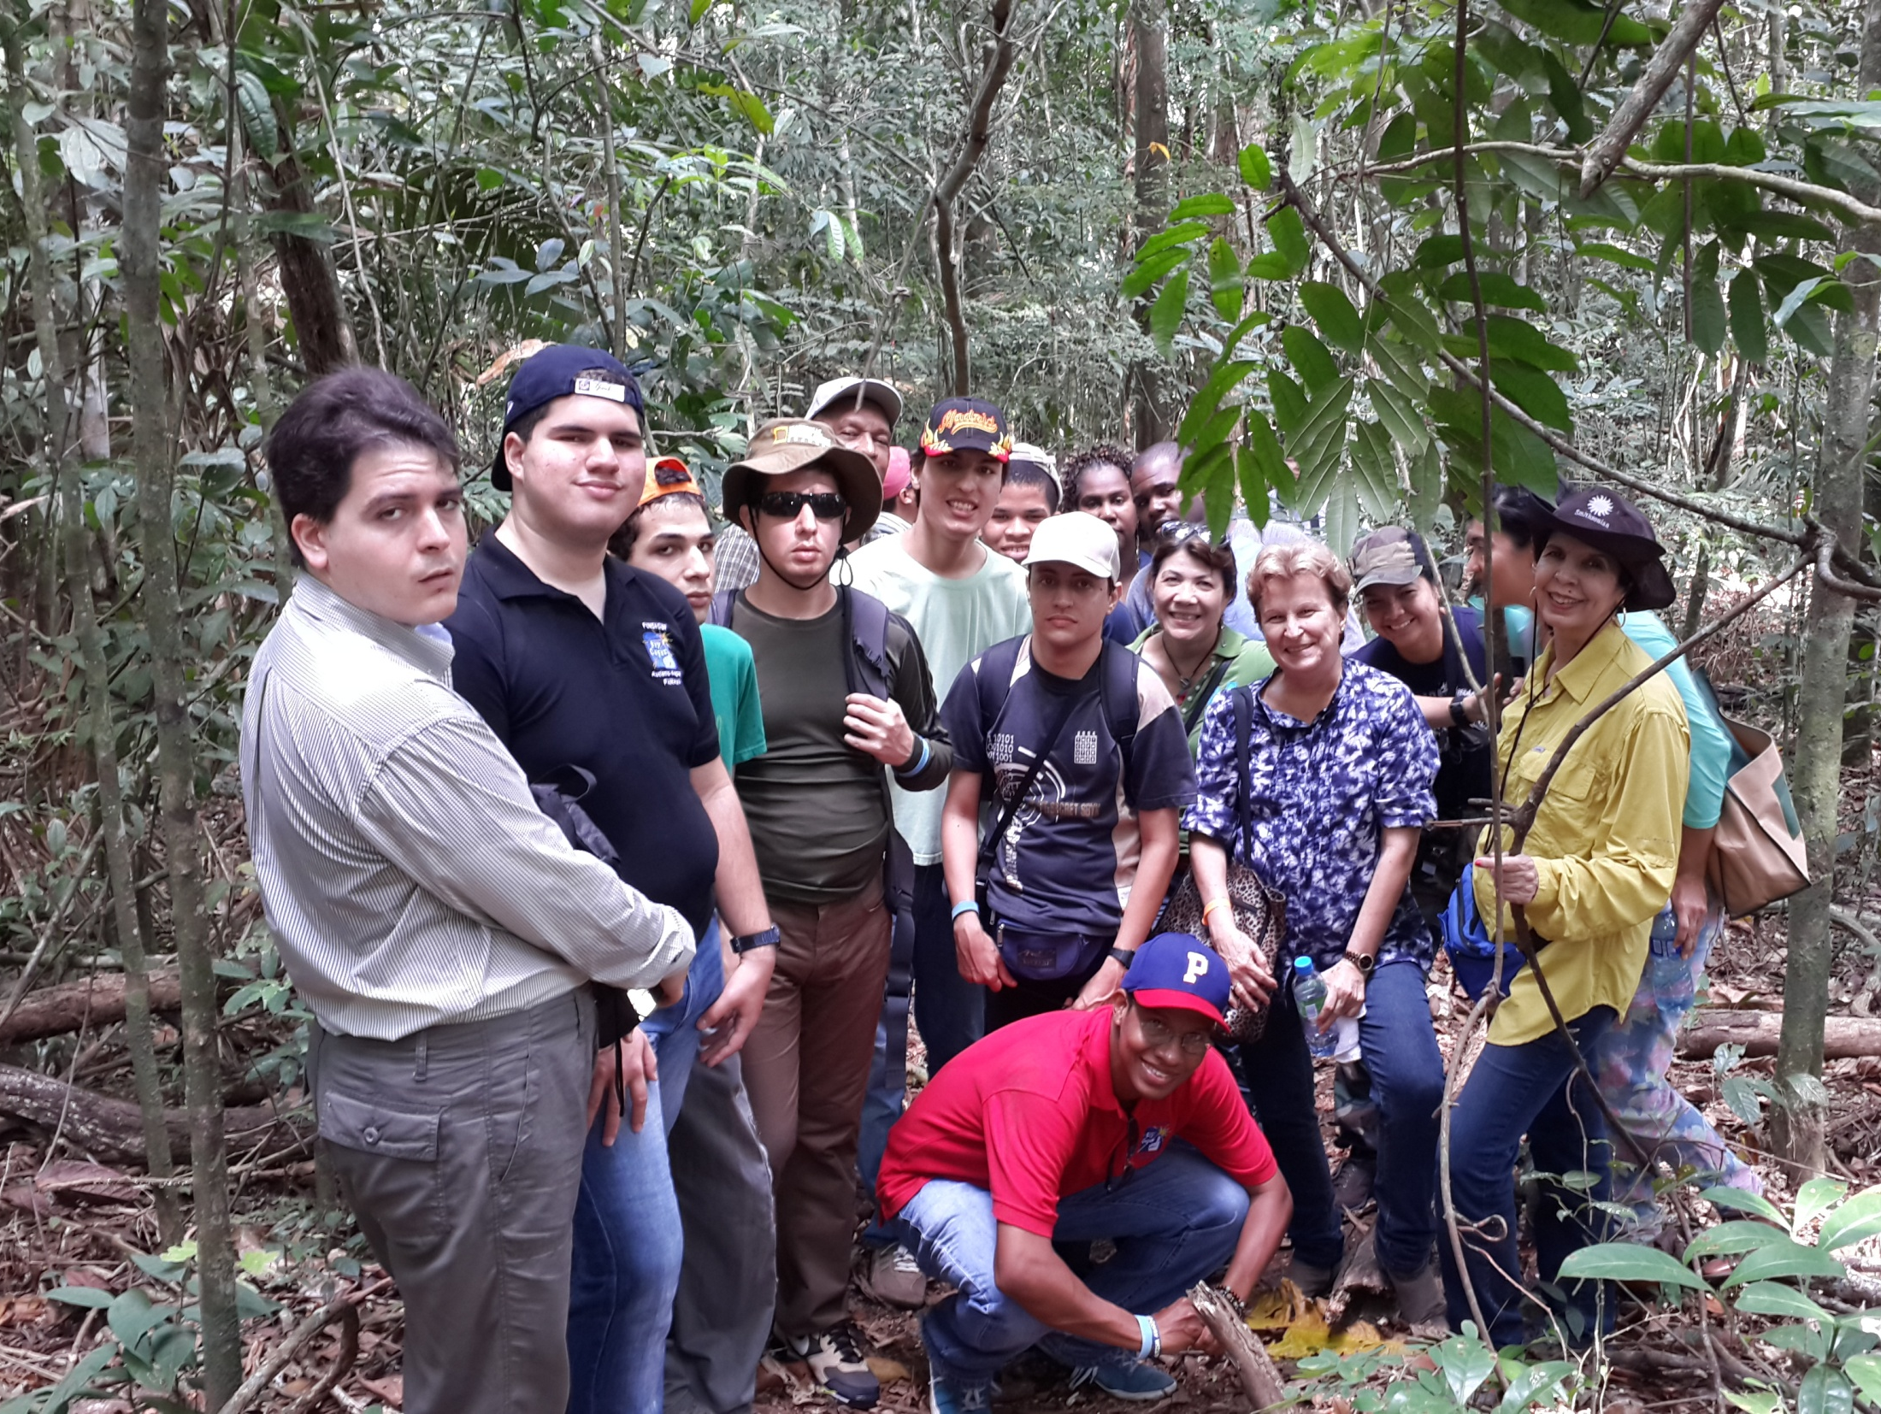
Barro Colorado

Slide 57
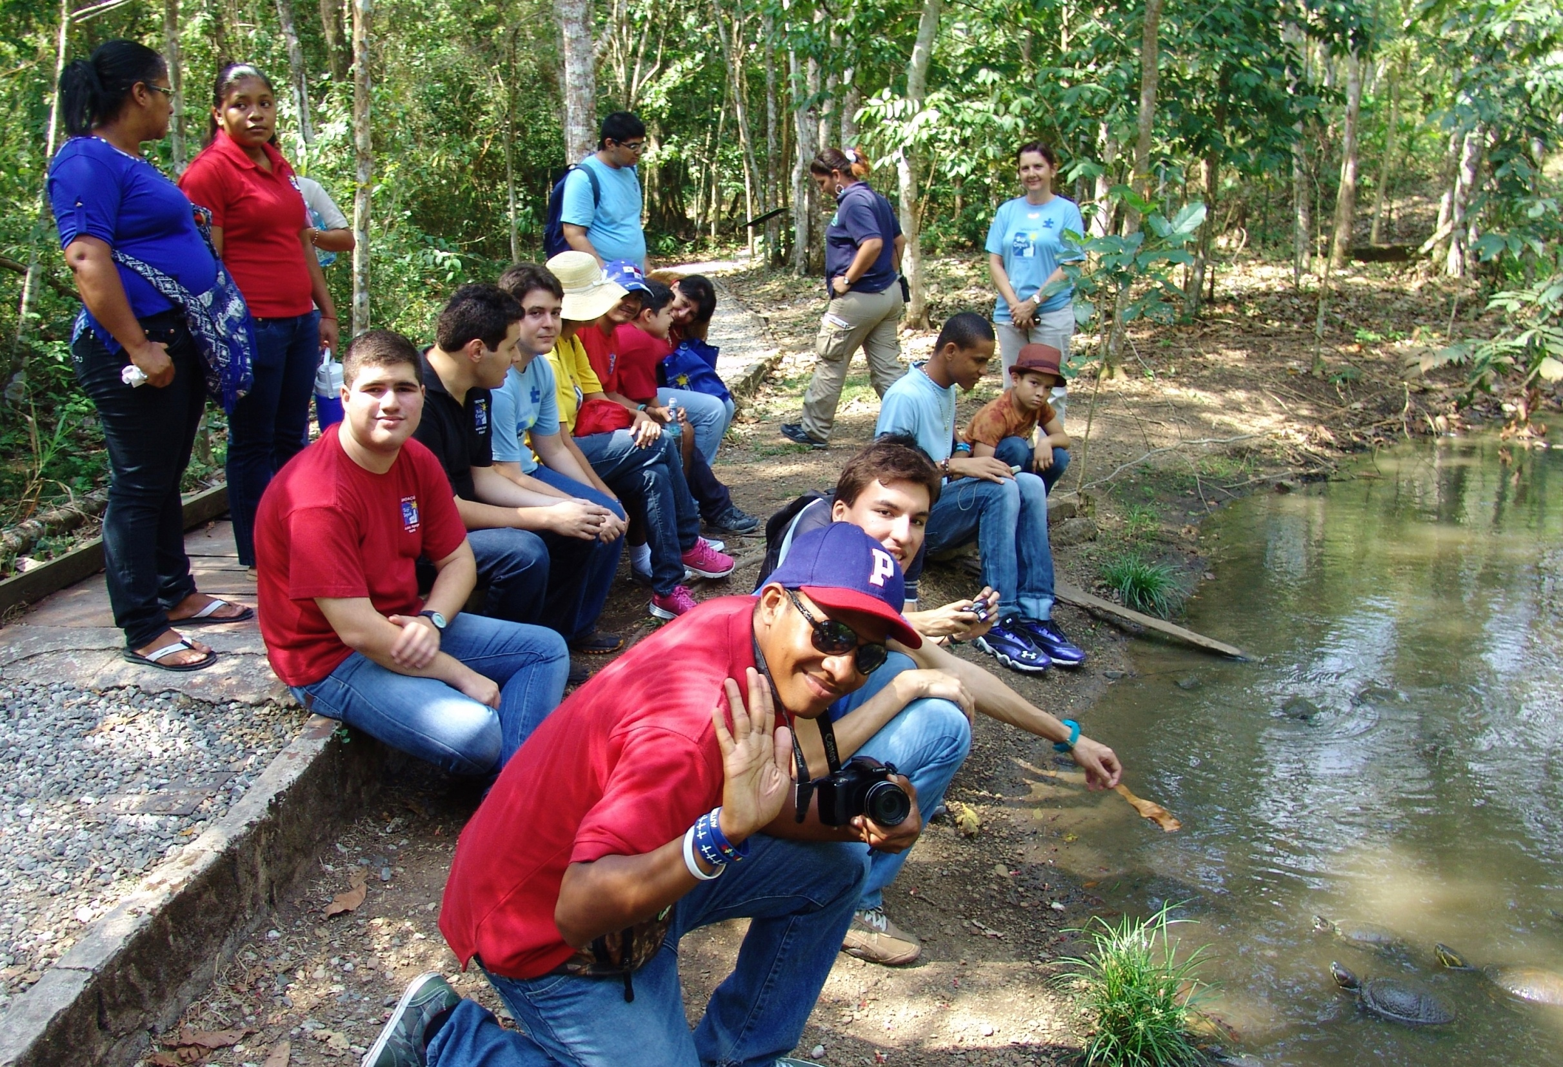
Parque Metropolitano

Slide 58
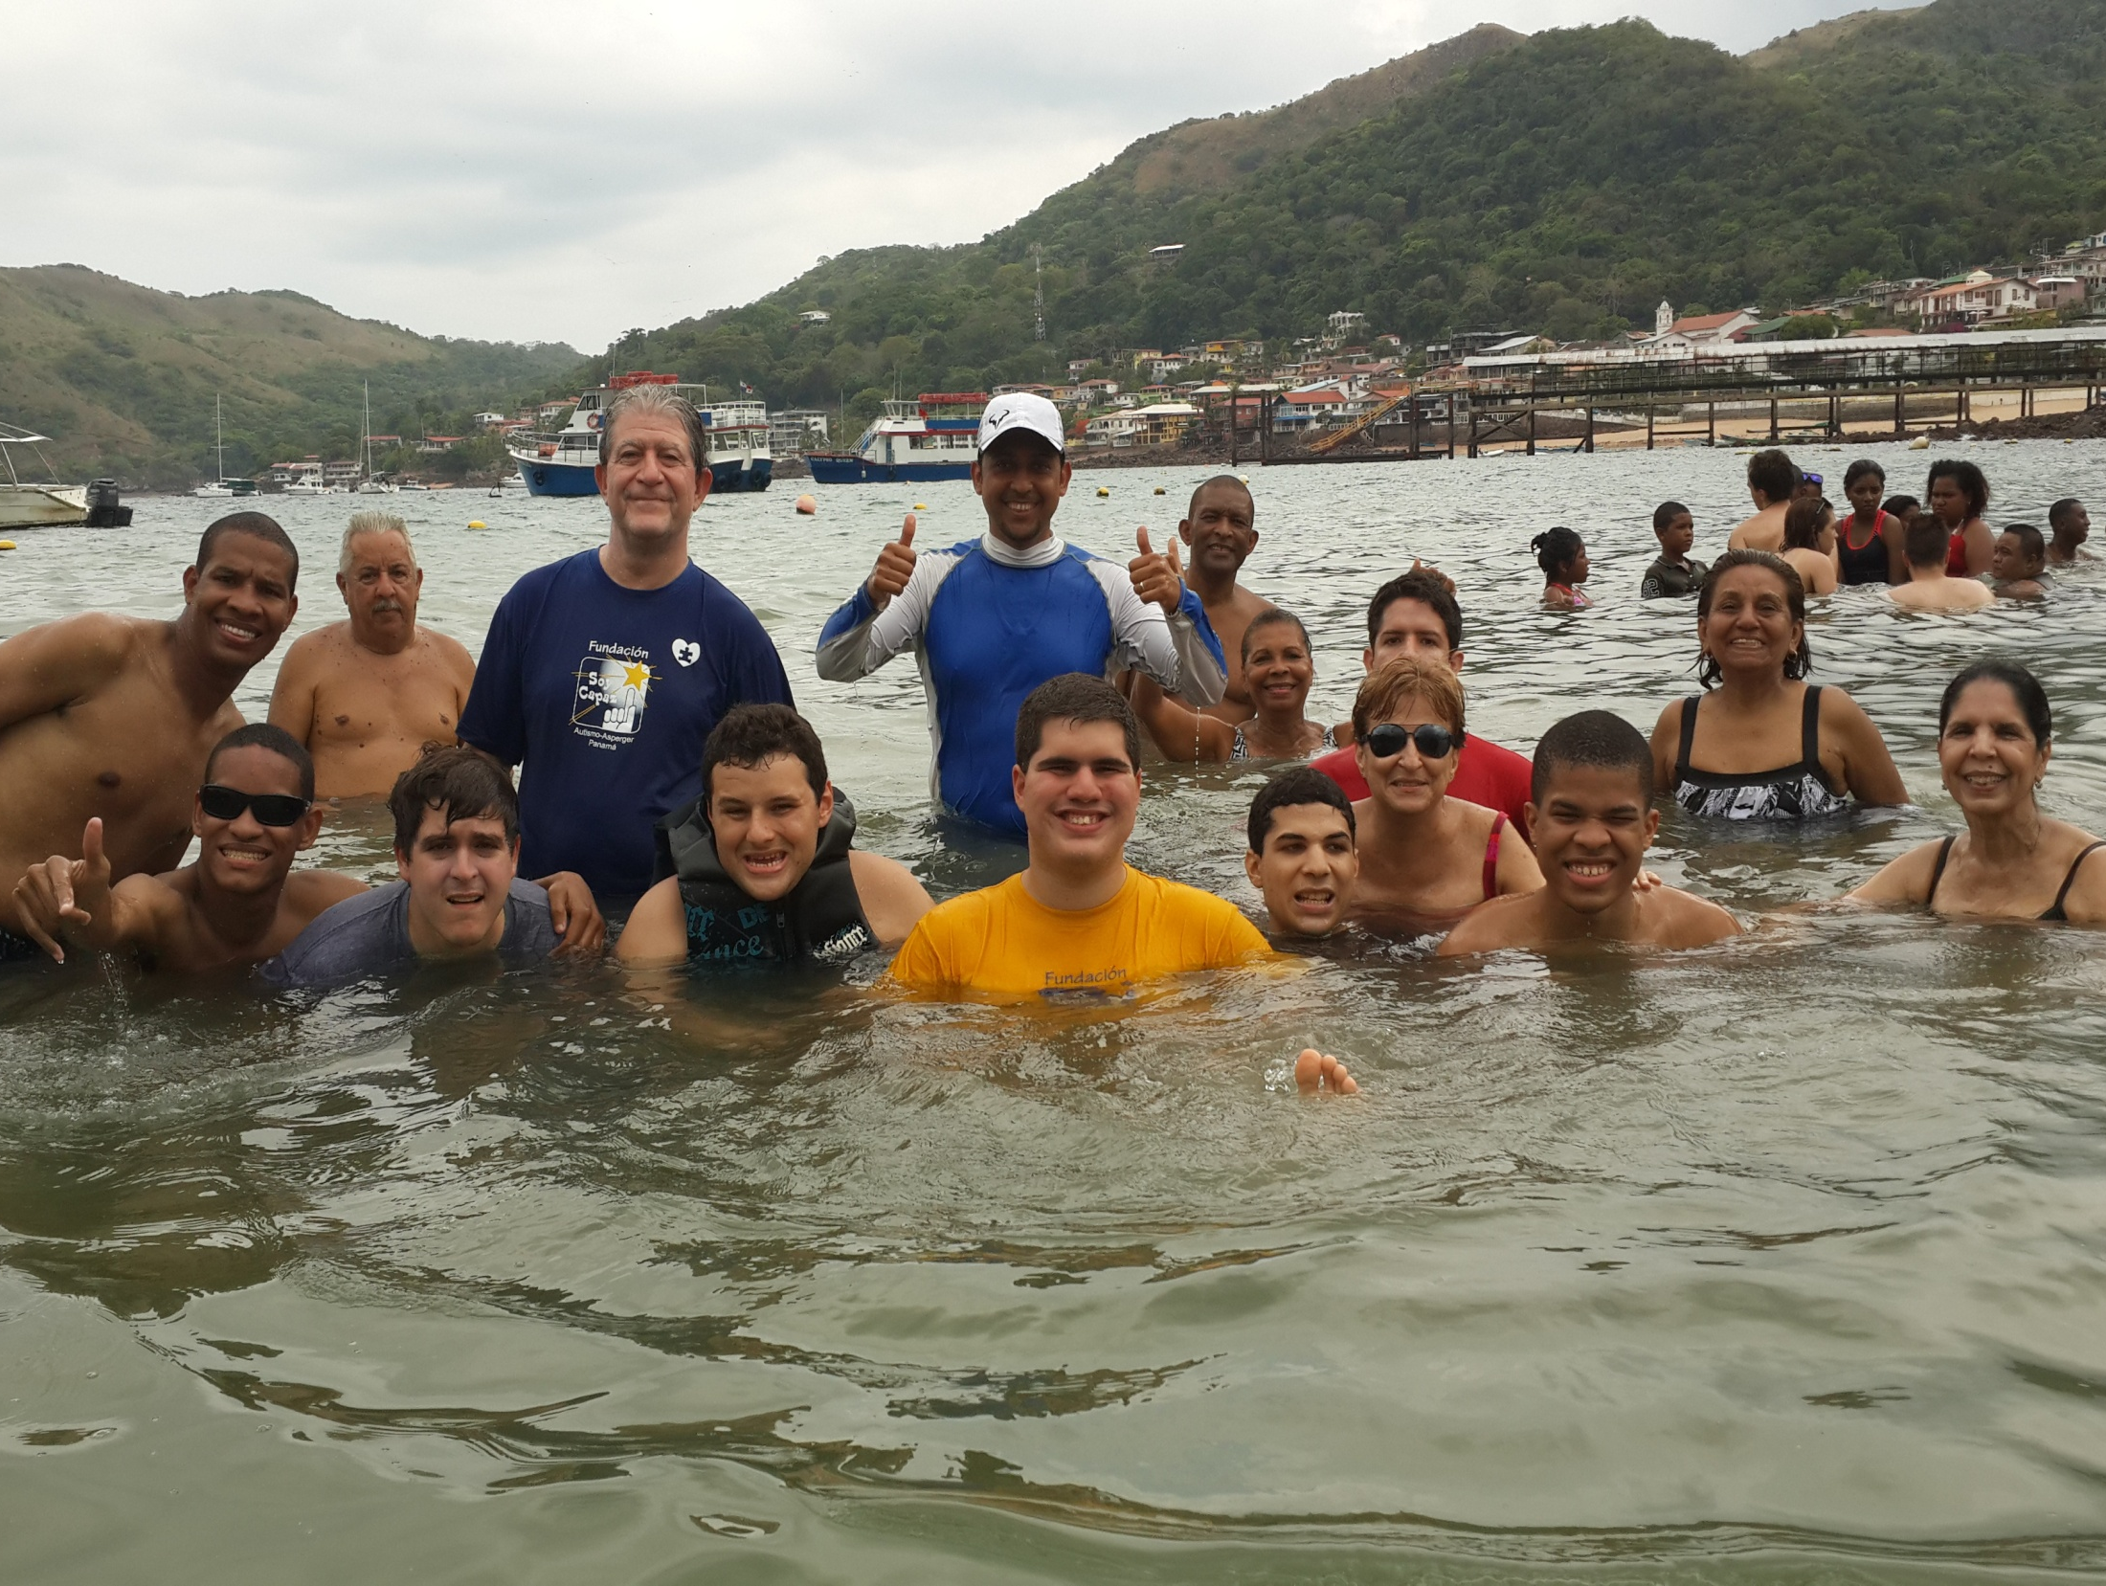
Playas

Slide 59
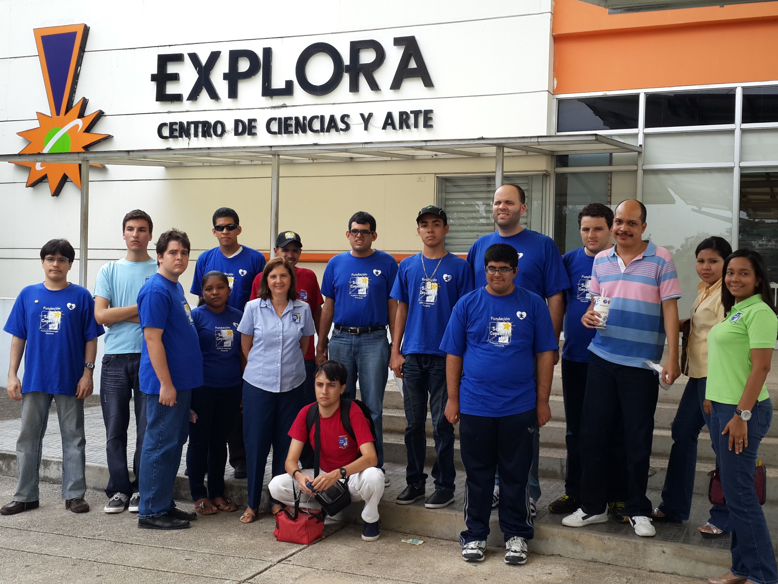
Museos

Slide 60
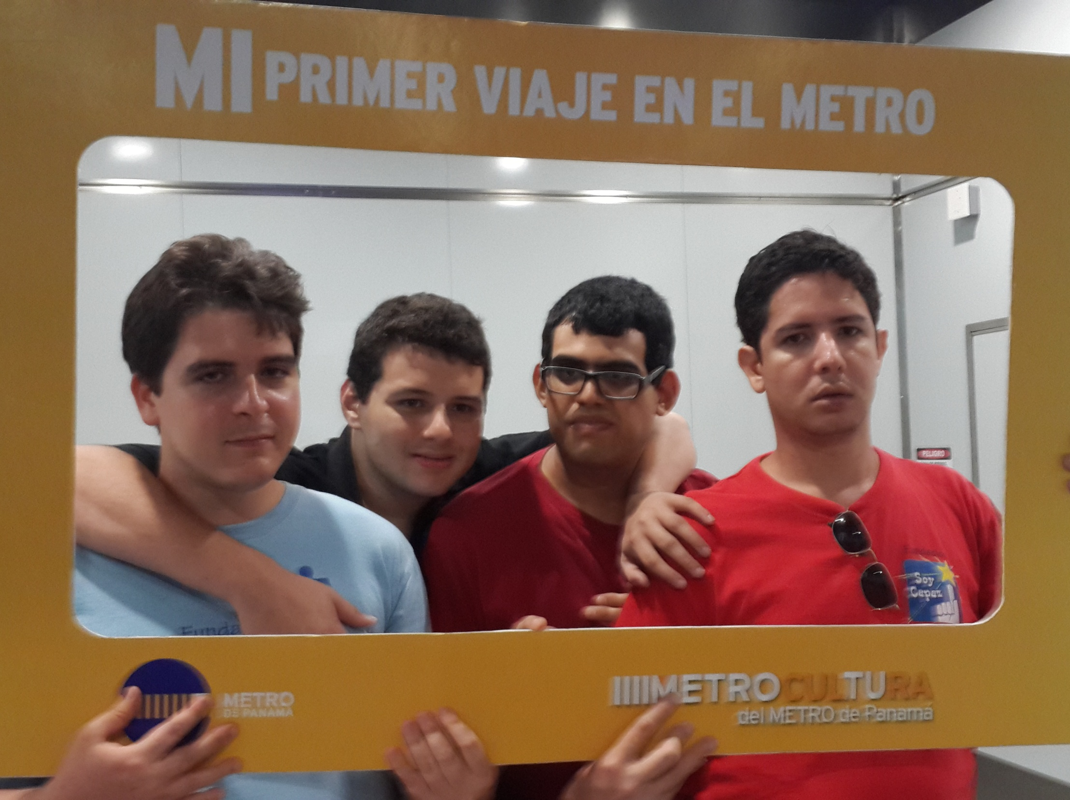
El metro

Slide 61
Realidades
Según encuesta de autismo, sólo el 18% de los graduados estaban trabajando
Las personas con autismo son organizadas, pueden adaptarse fácilmente a una rutina, son leales, perfeccionistas y cumplidas.

Slide 62
Insertado a varios estudiantes en diversos trabajos con ayuda inicial de nuestro personal y supervisión

Slide 63
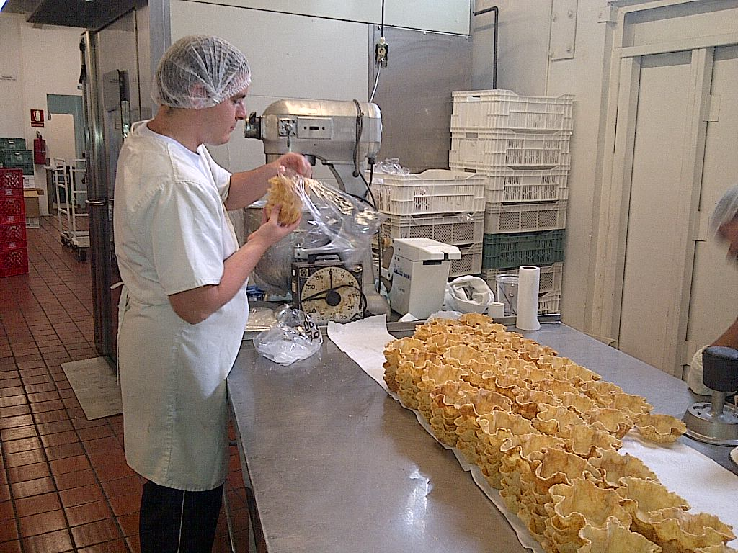
Dariush 8 años empacando en Riba Smith

Slide 64
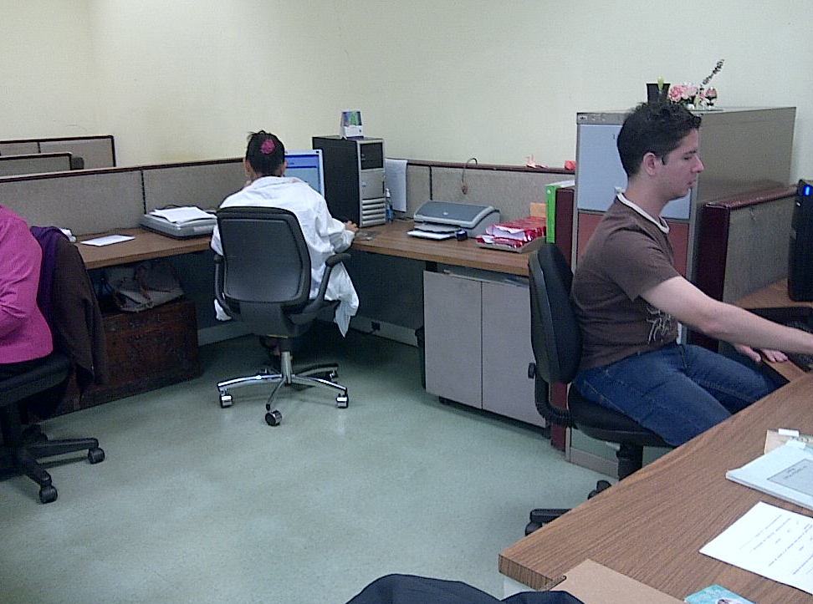
David 6 años en la Biblioteca Simón Bolívar

Slide 65
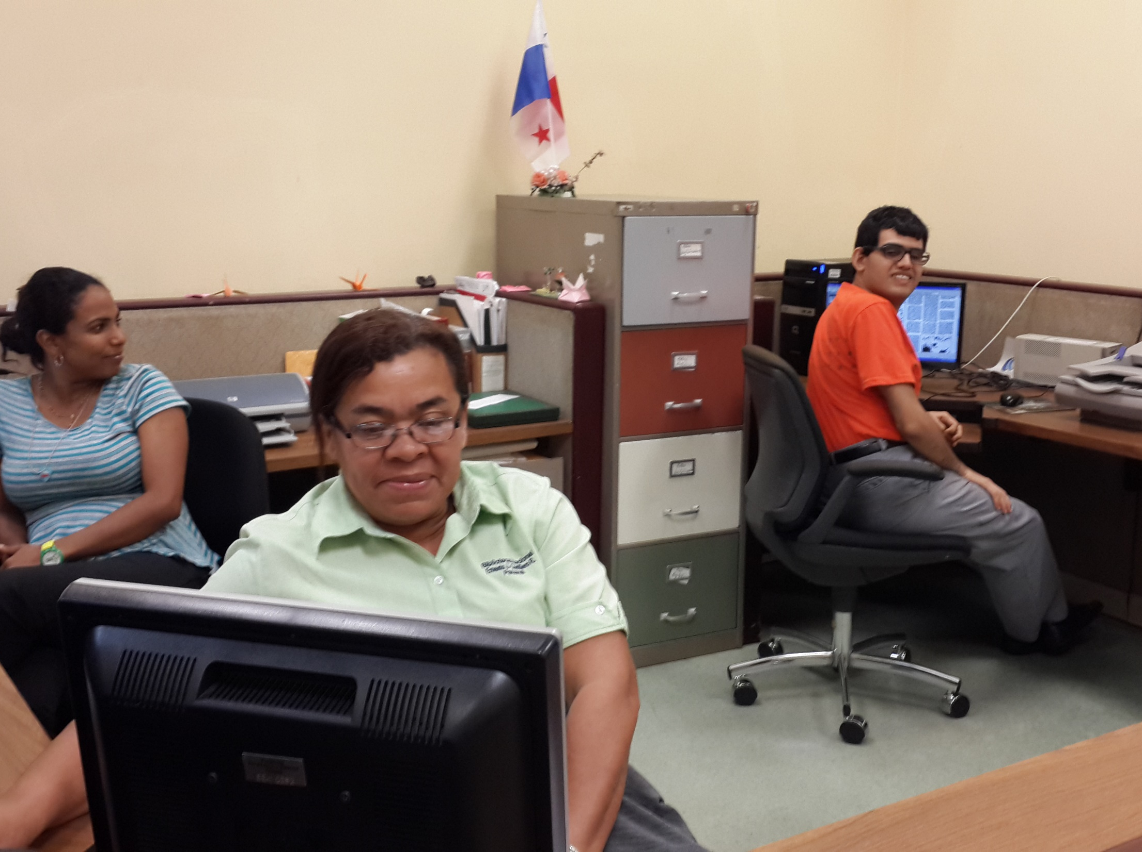
Fernando 1 año en la Biblioteca Nacional

Slide 66
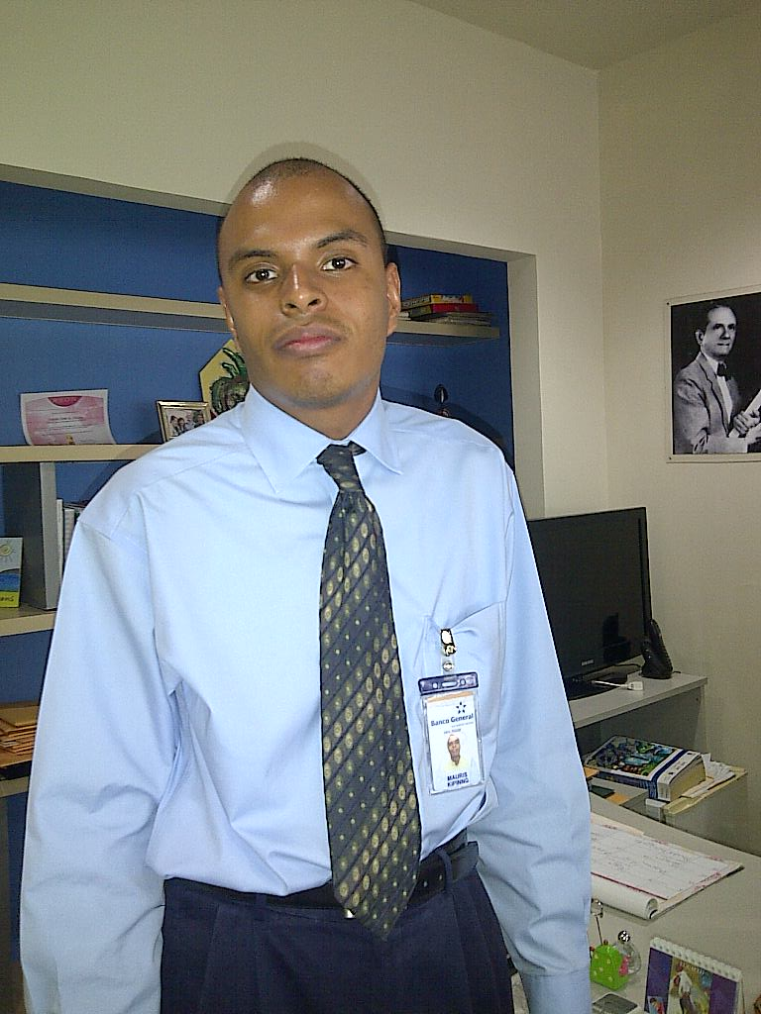
Maurice Kipping 1 año en el
Banco General

Slide 67
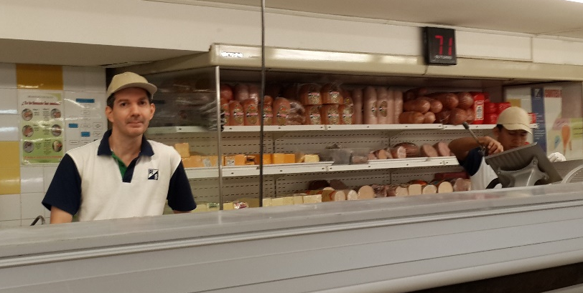
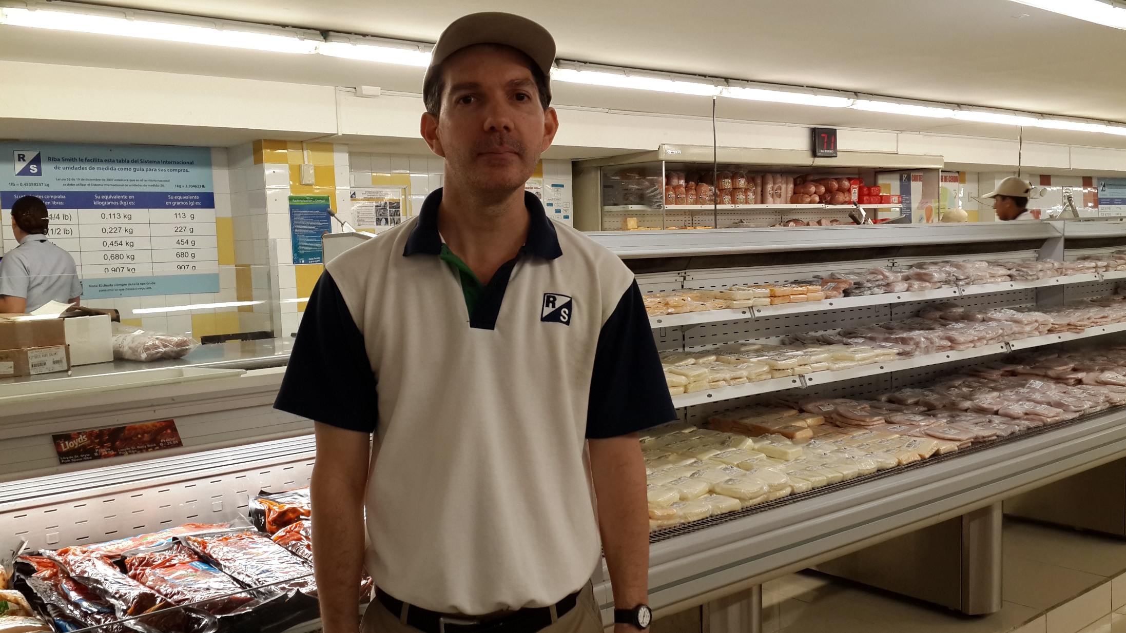
Luis Balladares
2 años en Riba Smith área de embutidos

Slide 68
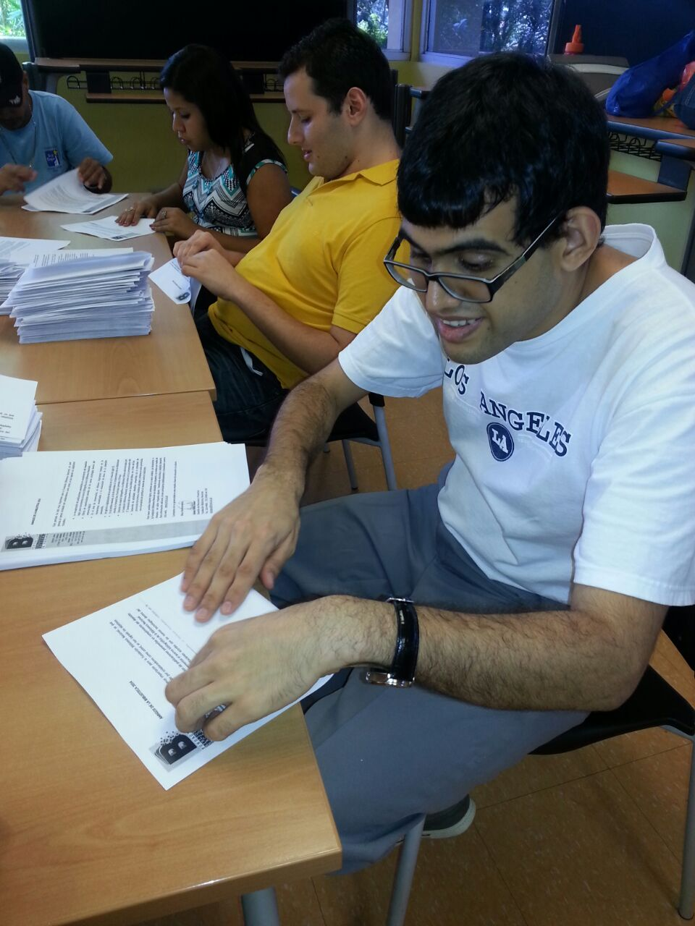
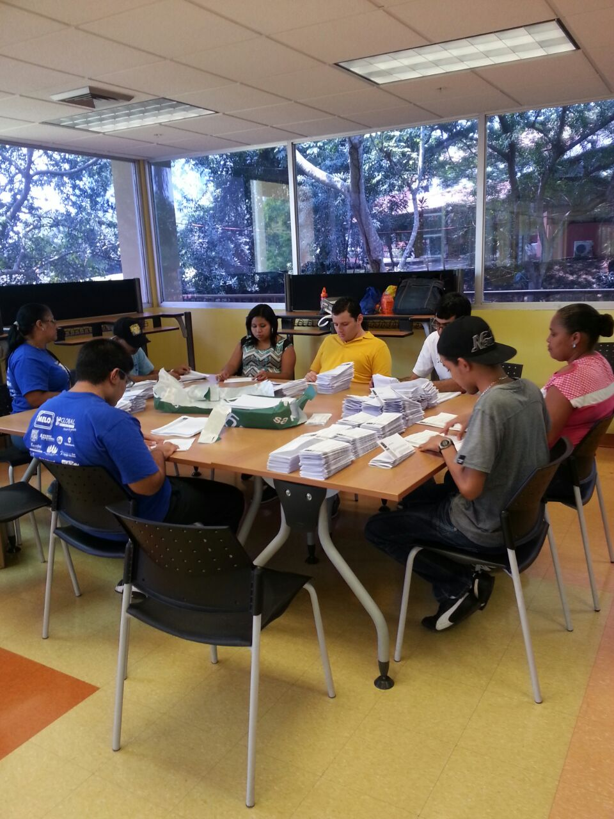
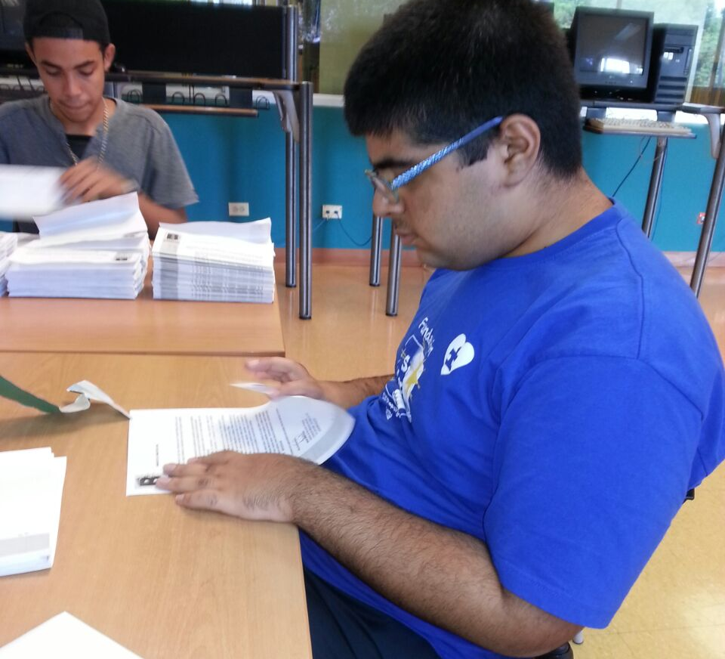
Trabajo grupal en biblioteca

Slide 69
Realidades
Según encuesta de autismo 1 de los 686 encuestados vive independiente de su familia.

Slide 70
Logros
Hemos abierto una residencia de fines de semana donde los jóvenes cocinan, limpian, hacen sus camas, asisten a la iglesia, hacen ejercicio en el parque, van al cine y a otras actividades
en la comunidad.

Slide 71
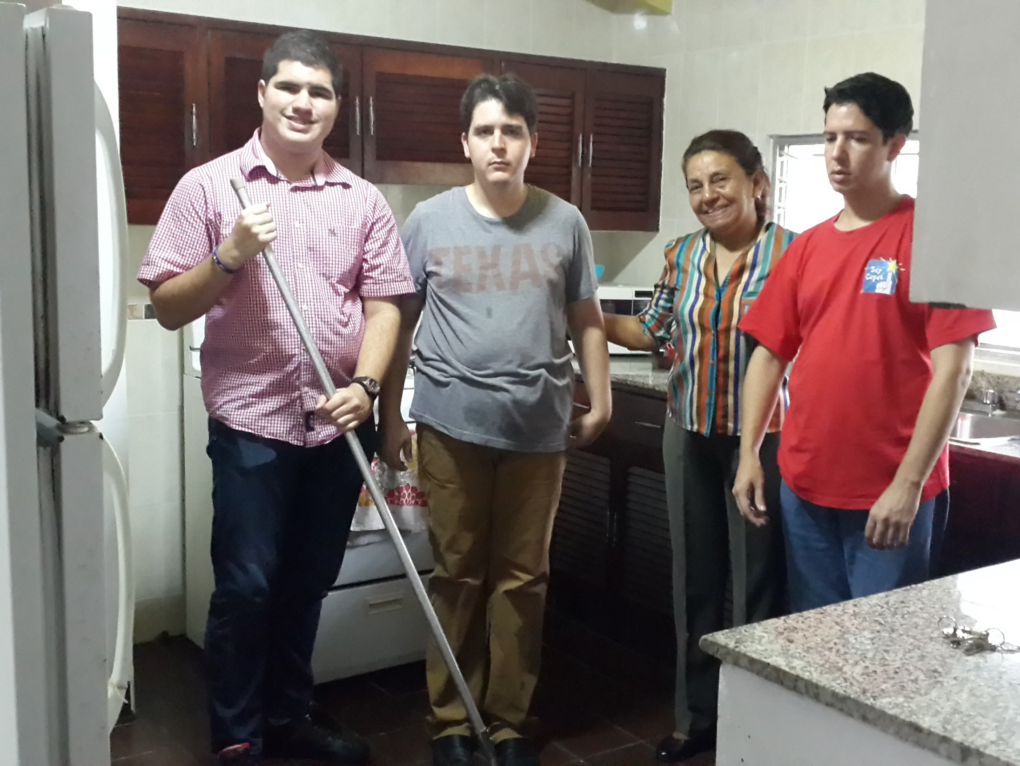
Residencia fin de semana

Slide 72

Haciendo sus camas

Slide 73

Cocinando

Slide 74

Lavando arroz

Slide 75

Comiendo lo que cocinamos

Slide 76

Limpiando

Slide 77

Asistiendo a misa

Slide 78

Ejercicio en el parque

Slide 79

En tarde de cine como parte de las actividades de la residencia de fin de semana.

Slide 80
Los participantes son calificados por las personas que los cuidan para fortalecer las áreas donde presentan dificultad.
Como objetivo final está la apertura de una residencia para adultos con autismo en Veracruz

Slide 81

Futuro hogar en Veracruz

Slide 82


Slide 83


Slide 84
La residencia está destinada a adultos con cierta capacidad de independencia, que necesiten poca supervisión
Se planean actividades y educación contínua

Slide 85
Nos estamos basando en modelos americanos que hemos visitado o tenido la oportunidad de conversar con los padres vía skype.

Slide 86
Se les conoce como Assisted Living, donde cada cual tiene su recámara y se espera colabore en la limpieza, lave su ropa y participe de actividades educativas y de ocio.

Slide 87


Slide 88

En esta hoja están las tareas que deben cumplir en la limpieza de áreas comunes. Betsy: botar basura, barrer y trapear
Missy: limpiar el baño, aspirar el corredor y limpiar el espejo
Además deben hacer las camas a las 7:00 am, recoger basura, limpiar sus cuartos y closets, quitar el polvo y lavar la ropa de cama en el día especificado.

Slide 89
Los padres aun viven cuando sus hijos son colocados en estos centros.
Los padres colaboran amoblando las residencias para darles un toque familiar. Estas casas albergan hasta 6 adultos.

Slide 90


Slide 91


Slide 92
Donde existen oportunidades de ocio, trabajo y educativas
Actividades de acuerdo a las destrezas e intereses de sus residentes

Slide 93


Slide 94
Un lugar digno donde envejecer cuando sus padres falten
Donde tienen amigos con quienes han compartido durante años
Que conocen sus gustos y necesidades.

Slide 95


Slide 96
Otros logros
Ganadores del concurso Héroes por Panamá (noviembre 2012)
Ganadores junto con la Federación de Autismo Castilla y León del premio Angel Riviere en la categoría de Buenas Prácticas (noviembre 2012)

Slide 97



Slide 98


Slide 99
Asistido a convención de Autism Speaks en Nueva York como invitada por Panamá (Mayo 2014)
Participado en talleres con representantes de asociaciones de autismo de 30 países

Slide 100

Capacitación por Autism Speaks

Slide 101


Publicaciones Mensuales
Hemos publicado sin interrupción, 74 boletines mensuales

Slide 102





Boletines desde 2008

Slide 103


Slide 104


Slide 105








Sitio Nuevo de Fundación Soy Capaz www.fundacionsoycapaz.org.pa
Diseño & Programación Claxon Media, Inc.
www.claxon.com.pa

Slide 106







Como contactarnos
Nuestro sitio nuevo en
www.fundacionsoycapaz.org.pa
@Fundasoycapaz
Fundacionsoycapaz

Slide 107

Muchas gracias

